Slide 1


Une pandémie…
« De l’Epidémiologie générale de l’infection par le VIH à la prévention en zone tropicale »
28 avril 2017– DU médecine tropicale et humanitaire Rennes
Dr Cédric Arvieux – Université de Rennes 1

Slide 2
Objectifs
Savoir décrire les caractéristiques historiques de l’épidémie d’infection par le VIH
  Ses origines
  Son évolution dans le temps
  La situation en 2015
Connaître les impacts socio-économiques de l’épidémie d’infection par le VIH
  Impact sur l’espérance de vie
  Impact social
Connaître les principales voies de transmission dans les PED
Savoir mettre en place les moyens de prévention de l’infection par le VIH dans les PED
Savoir conseiller les couples pour la procréation et l’allaitement dans le contexte du VIH

Slide 3
Plan
Quelques notions d’épidémiologie virale
L’état de l’épidémie mondiale en 2013
Evolution épidémique
Conséquences de l’épidémie
Transmission et préventions
  Sexuelle
  Mère-enfant
  Nosocomiale

Slide 4


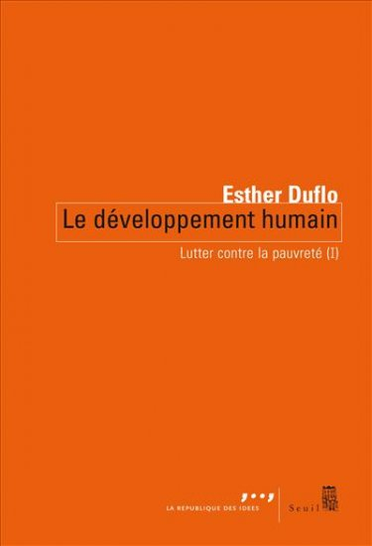
Quelques éléments de bibliographie

Slide 5
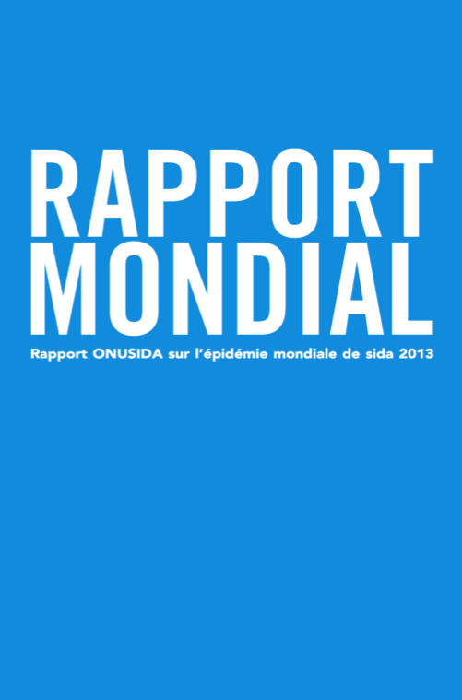
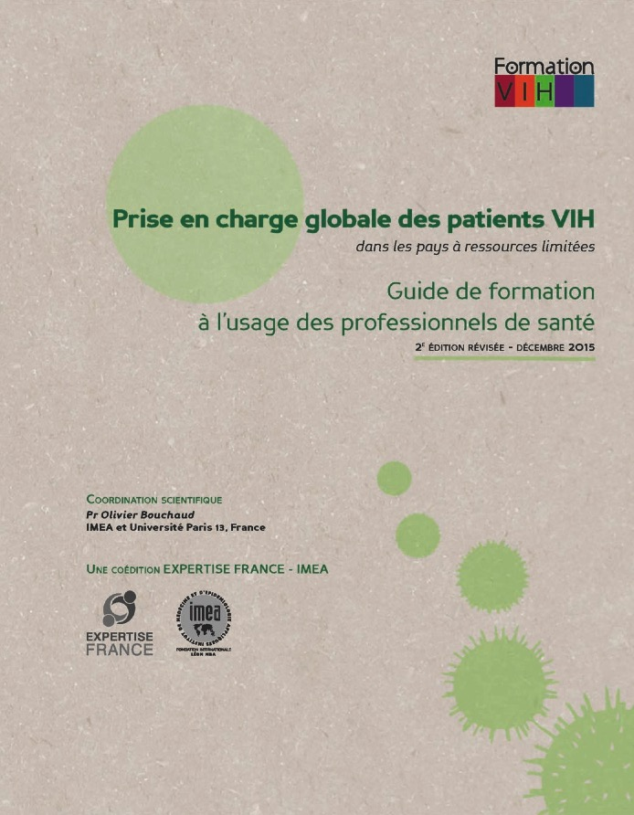

Slide 6
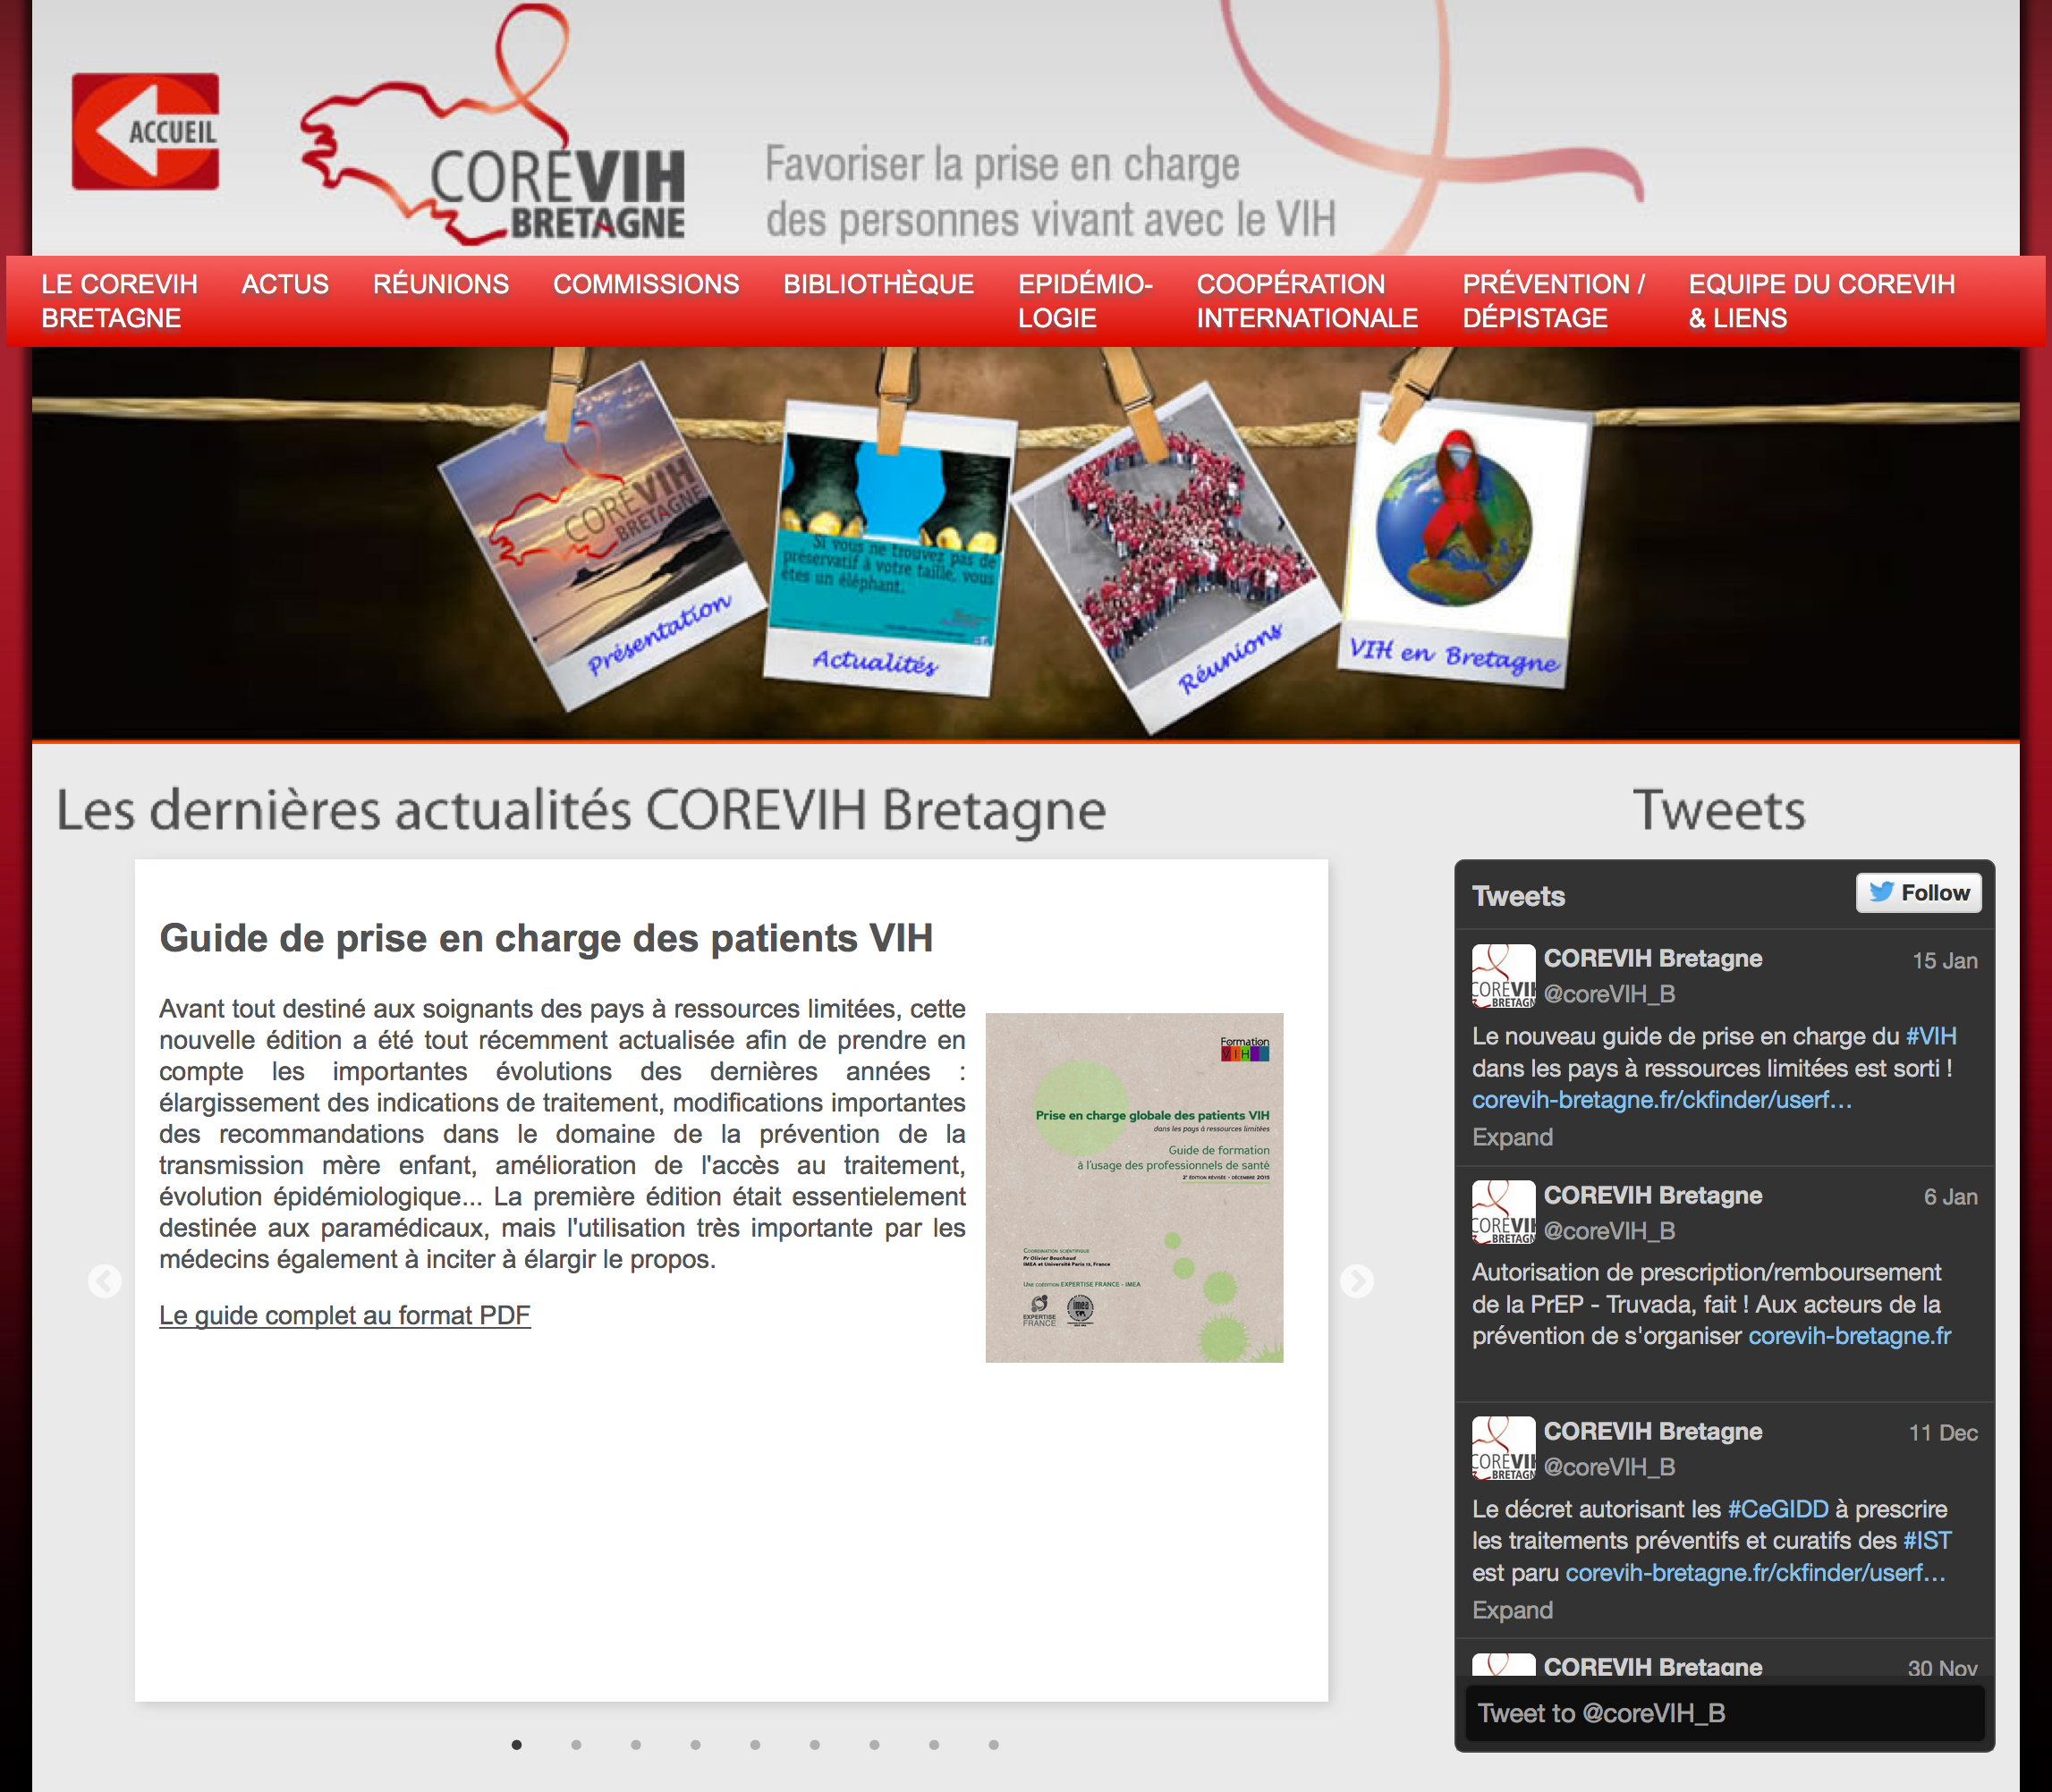
Les diapositives sont disponibles http://www.corevih-bretagne.fr

Slide 7
Où l’on commence par un peu d’histoire pour comprendre ce que sont les VIH…

Slide 8
Que sait-on de l’origine du VIH en 2015

Slide 9
L’émergence du VIH
C’est avant tout les grandes campagnes vaccinales des années 1960 en Afrique entrainent une contamination massive (comme le VHC en Egypte)
C’est les manipulations génétiques en laboratoire de cellules de rein de singes et l’émergence d’un clone qui « échappe »
C’est la transmission itérative du virus du singe à l’homme
C’est les campagnes de traitements des prostituées par sels de bismuth et d’arsenic à Kinshasa dans les années 1950

Slide 10
L’émergence du VIH
C’est avant tout les grandes campagnes vaccinales des années 1960 en Afrique entrainent une contamination massive (comme le VHC en Egypte)
C’est les manipulations génétiques en laboratoire de cellules de rein de singes et l’émergence d’un clone qui « échappe »
C’est la transmission itérative du virus du singe à l’homme
C’est les campagnes de traitements des prostituées par sels de bismuth et d’arsenic à Kinshasa dans les années 1950

Slide 11
Évolution de l’épidémie
Échanges multiples de SIV avec les Hommes depuis des dizaines de milliers d’années
  Bonnes conditions de TRANSMISSION du virus
    Cas isolés ?
    Petites épidémies localisées?
Au début du siècle
  Apparition des conditions de DIFFUSION à partir des foyers humains

Slide 12
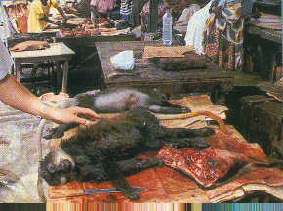
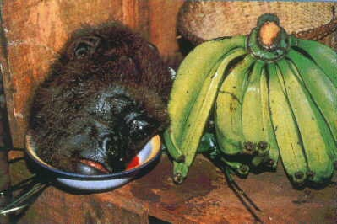
Similarité de l’organisation du génome viral SIV et VIH
Lien phylogénétique
Prévalence chez l’hôte naturel
Superposition géographique
Existence de voies potentielles de transmission
  chasse, dépeçage, animaux domestiques
→ arguments en faveur d’une origine simienne
Notes:
12

Slide 13

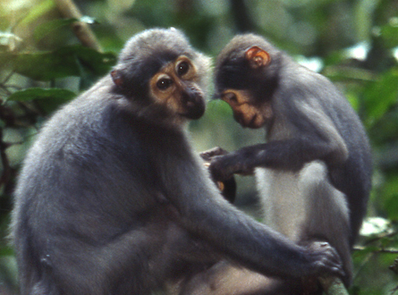
D’un coté, les primates non-humains…
Le VIH-1
  A l’origine
    Chimpanzé
  Géographie
    Grandes forêts du Cameroun
Le VIH-2
  A l’origine
    Singes Mangabeys
  Géographie: Côte d’Ivoire et Sénégal
  > 9 « passages » SIV→VIH₂ identifiés
Gifford RJ et al. PNAS 2008; 105: 20362-67. Hahn BH et al. Science 2000; 287: 607-14. Keele BF et al. Science 2006; 313: 523-6. Van Heuverswyn F et al. Virology 2007; 368: 155-71.
Notes:
Photo 1: Groupe de chimpanzés Pan troglodytes troglodytes.
Photo E: Singe mangabey.
13

Slide 14
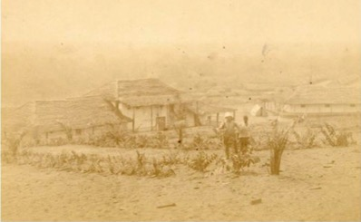
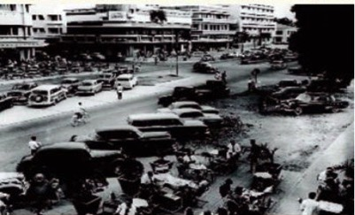
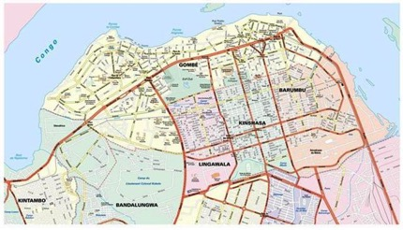
Évolution « sociétale »
Kinshasa : une ville qui « bouge… »
100 hab.
100 000 hab.
11 000 000 hab.
1890
1940
2016

Slide 15
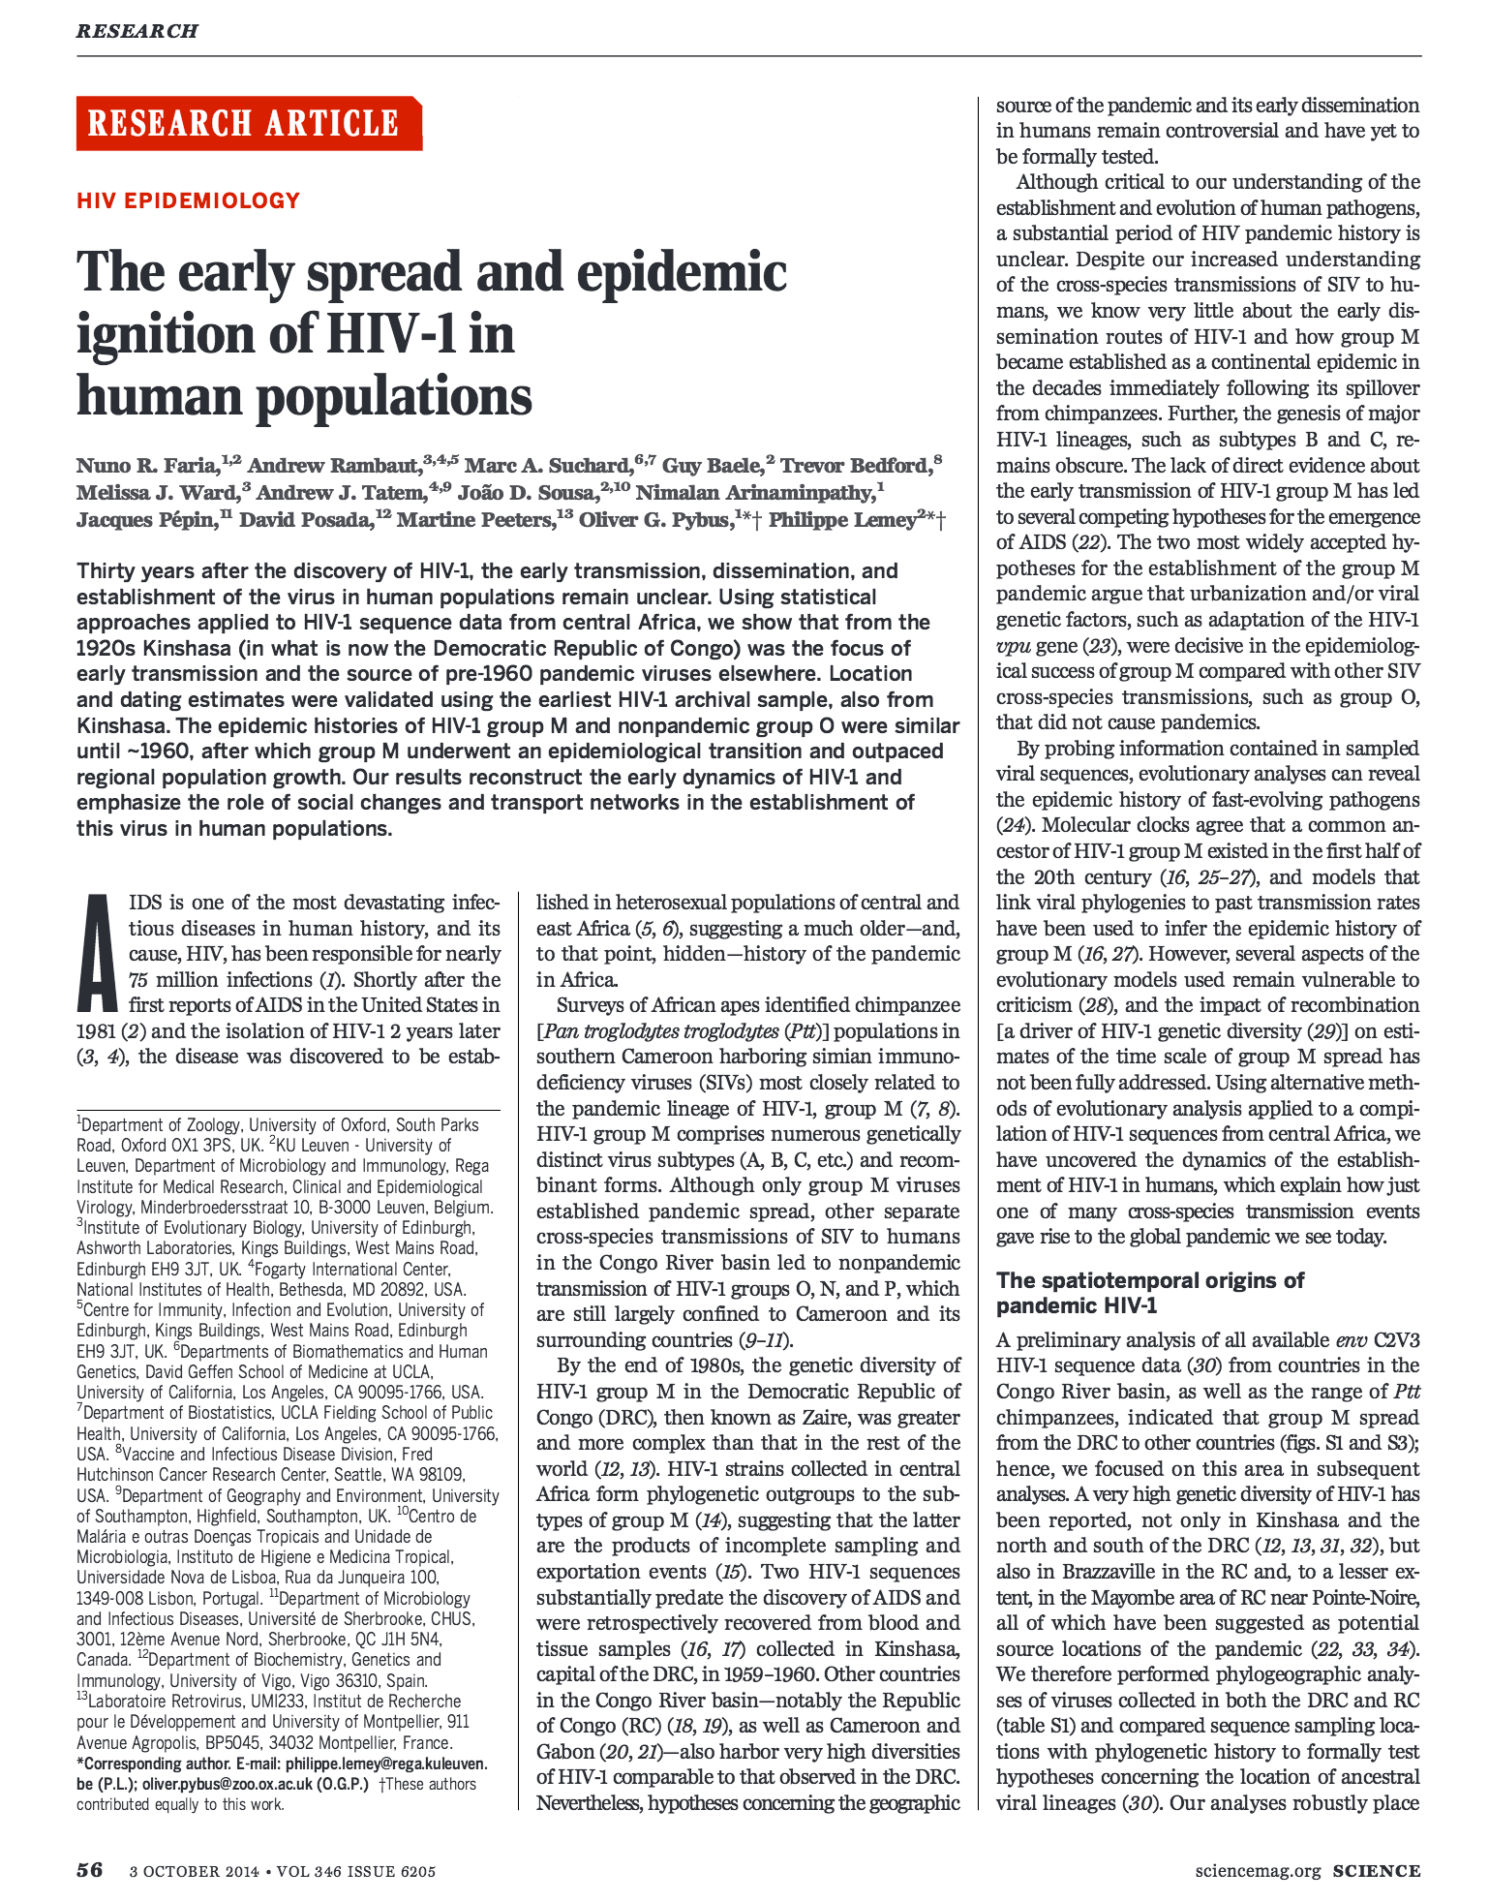

Slide 16
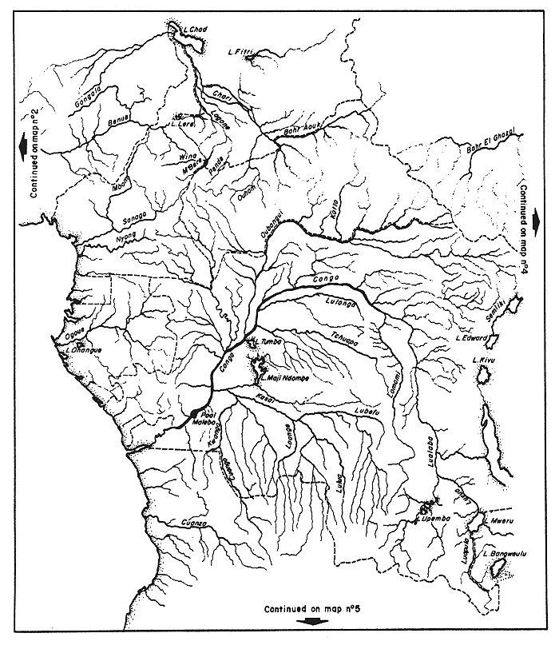
Un voyage en pirogue, puis en train, puis en bateau, puis en avion…
Faria et al. Science 2014 Infographie « le Monde »

Slide 17

Le grand voyage du VIH-1 groupe M
1966
1900
[1884 – 1924]
Notes:
Début du siècle : Cameroun puis Zaïre (cf. article du Monde).
1966 : Haïti via les migrants Haïtiens travaillant au Zaïre
1969 : USA

Slide 18
Le grand voyage du VIH-1 groupe M
1969

Slide 19
Le grand voyage du VIH-1 groupe M
1970

Slide 20
Le grand voyage du VIH-1 groupe M

Slide 21
Le grand voyage du VIH-1 groupe M

Slide 22
Données épidémiologiques ONUSIDA

Slide 23
Adults and children estimated to be living with HIV  2014
Eastern Europe
& Central Asia
1.5 million
[1.3 million – 1.8 million]
North America and Western and Central Europe
2.4 million
[1.5 million – 3.5 million]
Middle East & North Africa
240 000
[150 000 – 320 000]
Caribbean
280 000
[210 000 – 340 000]
Asia and the Pacific
5.0 million
[4.5 million – 5.6 million]
Latin America
1.7 million
[1.4 million – 2.0 million]
Sub-Saharan Africa
25.8 million
[24.0 million – 28.7 million]
Total: 36.9 million [34.3 million – 41.4 million]

Slide 24
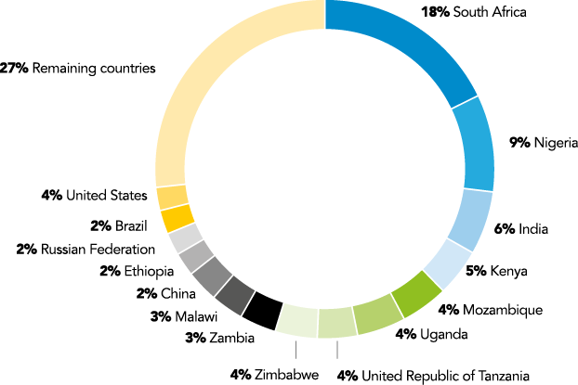
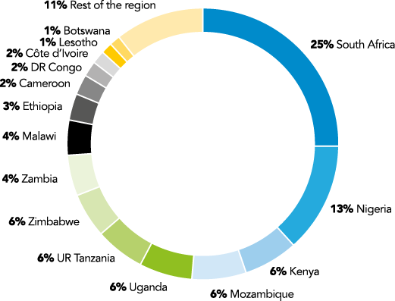

Quinze pays regroupent 75% de la population VIH+ du monde.
Afrique
Données 2013

Slide 25
Estimated number of adults and children
newly infected with HIV  2014
Eastern Europe
& Central Asia
140 000
[110 000 – 160 000]
North America and Western and Central Europe
85 000
[48 000 – 130 000]
Middle East & North Africa
22 000
[13 000 – 33 000]
Caribbean
13 000
[9600 – 17 000]
Asia and the Pacific
340 000
[240 000 – 480 000]
Latin America
87 000
[70 000 – 100 000]
Sub-Saharan Africa
1.4 million
[1.2 million – 1.5 million]
Total: 2.0 million [1.9 million – 2.2 million]

Slide 26
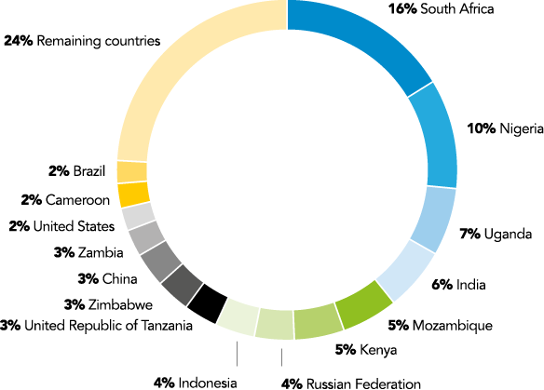
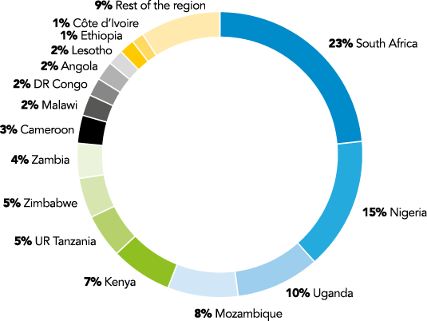
Quinze pays se partagent 75% de l’incidence 2013 (2.1 million)
Afrique
Données 2013

Slide 27
Estimated adult and child deaths from AIDS  2014
Eastern Europe
& Central Asia
62 000
[34 000 – 140 000]
North America and Western and Central Europe
26 000
[11 000 – 86 000]
Middle East & North Africa
12 000
[5300 – 24 000]
Caribbean
8800
[5700 – 13 000]
Asia and the Pacific
240 000
[140 000– 570 000]
Latin America
41 000
[30 000 – 82 000]
Sub-Saharan Africa
790 000
[670 000 – 990 000]
Total: 1.2 million [980 000 – 1.6 million]

Slide 28
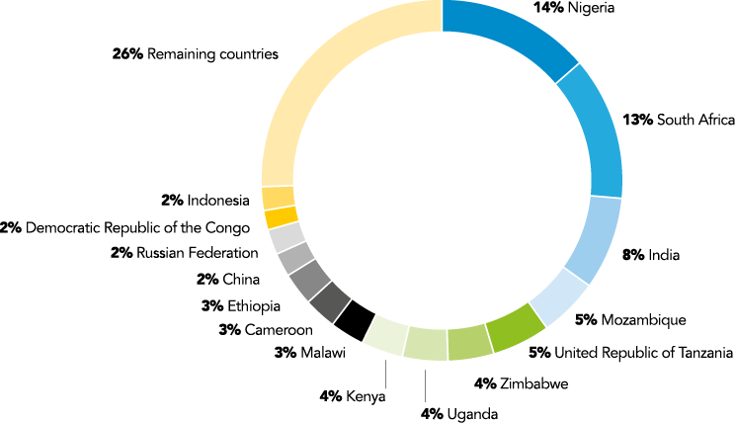
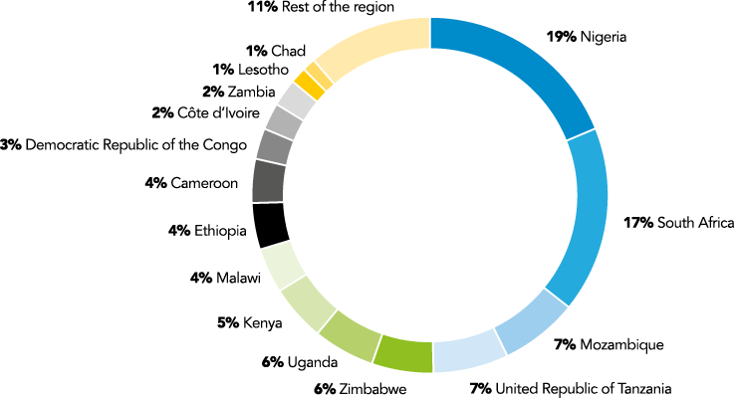
Données 2013

Slide 29
Global summary of the AIDS epidemic  2014
Number of people living with HIV
Total
Adults
Women
Children (<15 years)
Total
Adults
Children (<15 years)
Total
Adults
Children (<15 years)
36.9 million [34.3 million – 41.4 million]
34.3 million [31.8 million – 38.5 million]
17.4 million [16.1 million – 20.0 million]
2.6 million [2.4 million – 2.8 million]
2.0 million [1.9 million – 2.2 million]
1.8 million [1.7 million – 2.0 million]
220 000 [190 000 – 260 000]
1.2 million [980 000 – 1.6 million]
1.0 million [760 000 – 1.8 million]
150 000 [140 000 – 170 000]
People newly infected
with HIV in 2014
AIDS deaths in 2014

Slide 30
5 600 nouvelles infections par jour en 2014
7 000 en 2011, 5 750 en 2013
Dont 66% en Afrique sub-saharienne
Dont 600/j chez des enfants de moins de 15 ans
Dont 5 000/j chez les adultes
  Dont 48% de femmes
  Dont 30% de jeunes de 15-24 ans

Slide 31
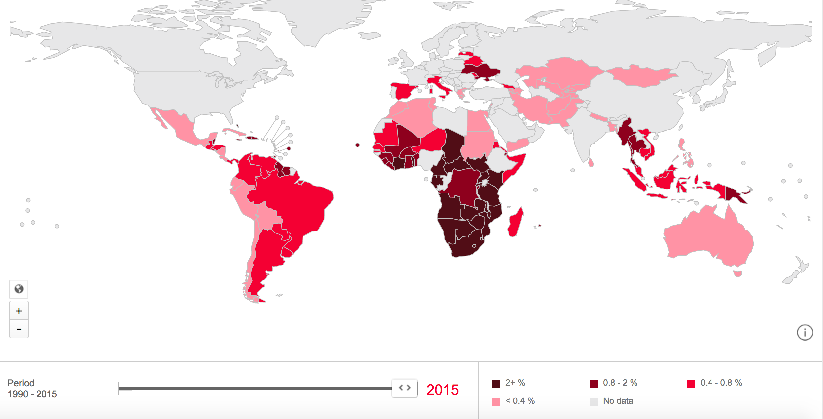
Prévalence en 2015 (15-49 ans)

Slide 32
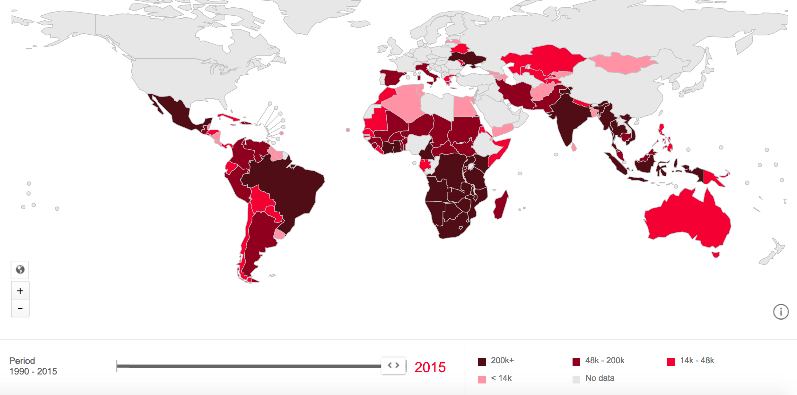
Nombre de personnes infectées par le VIH (Tout âge)

Slide 33
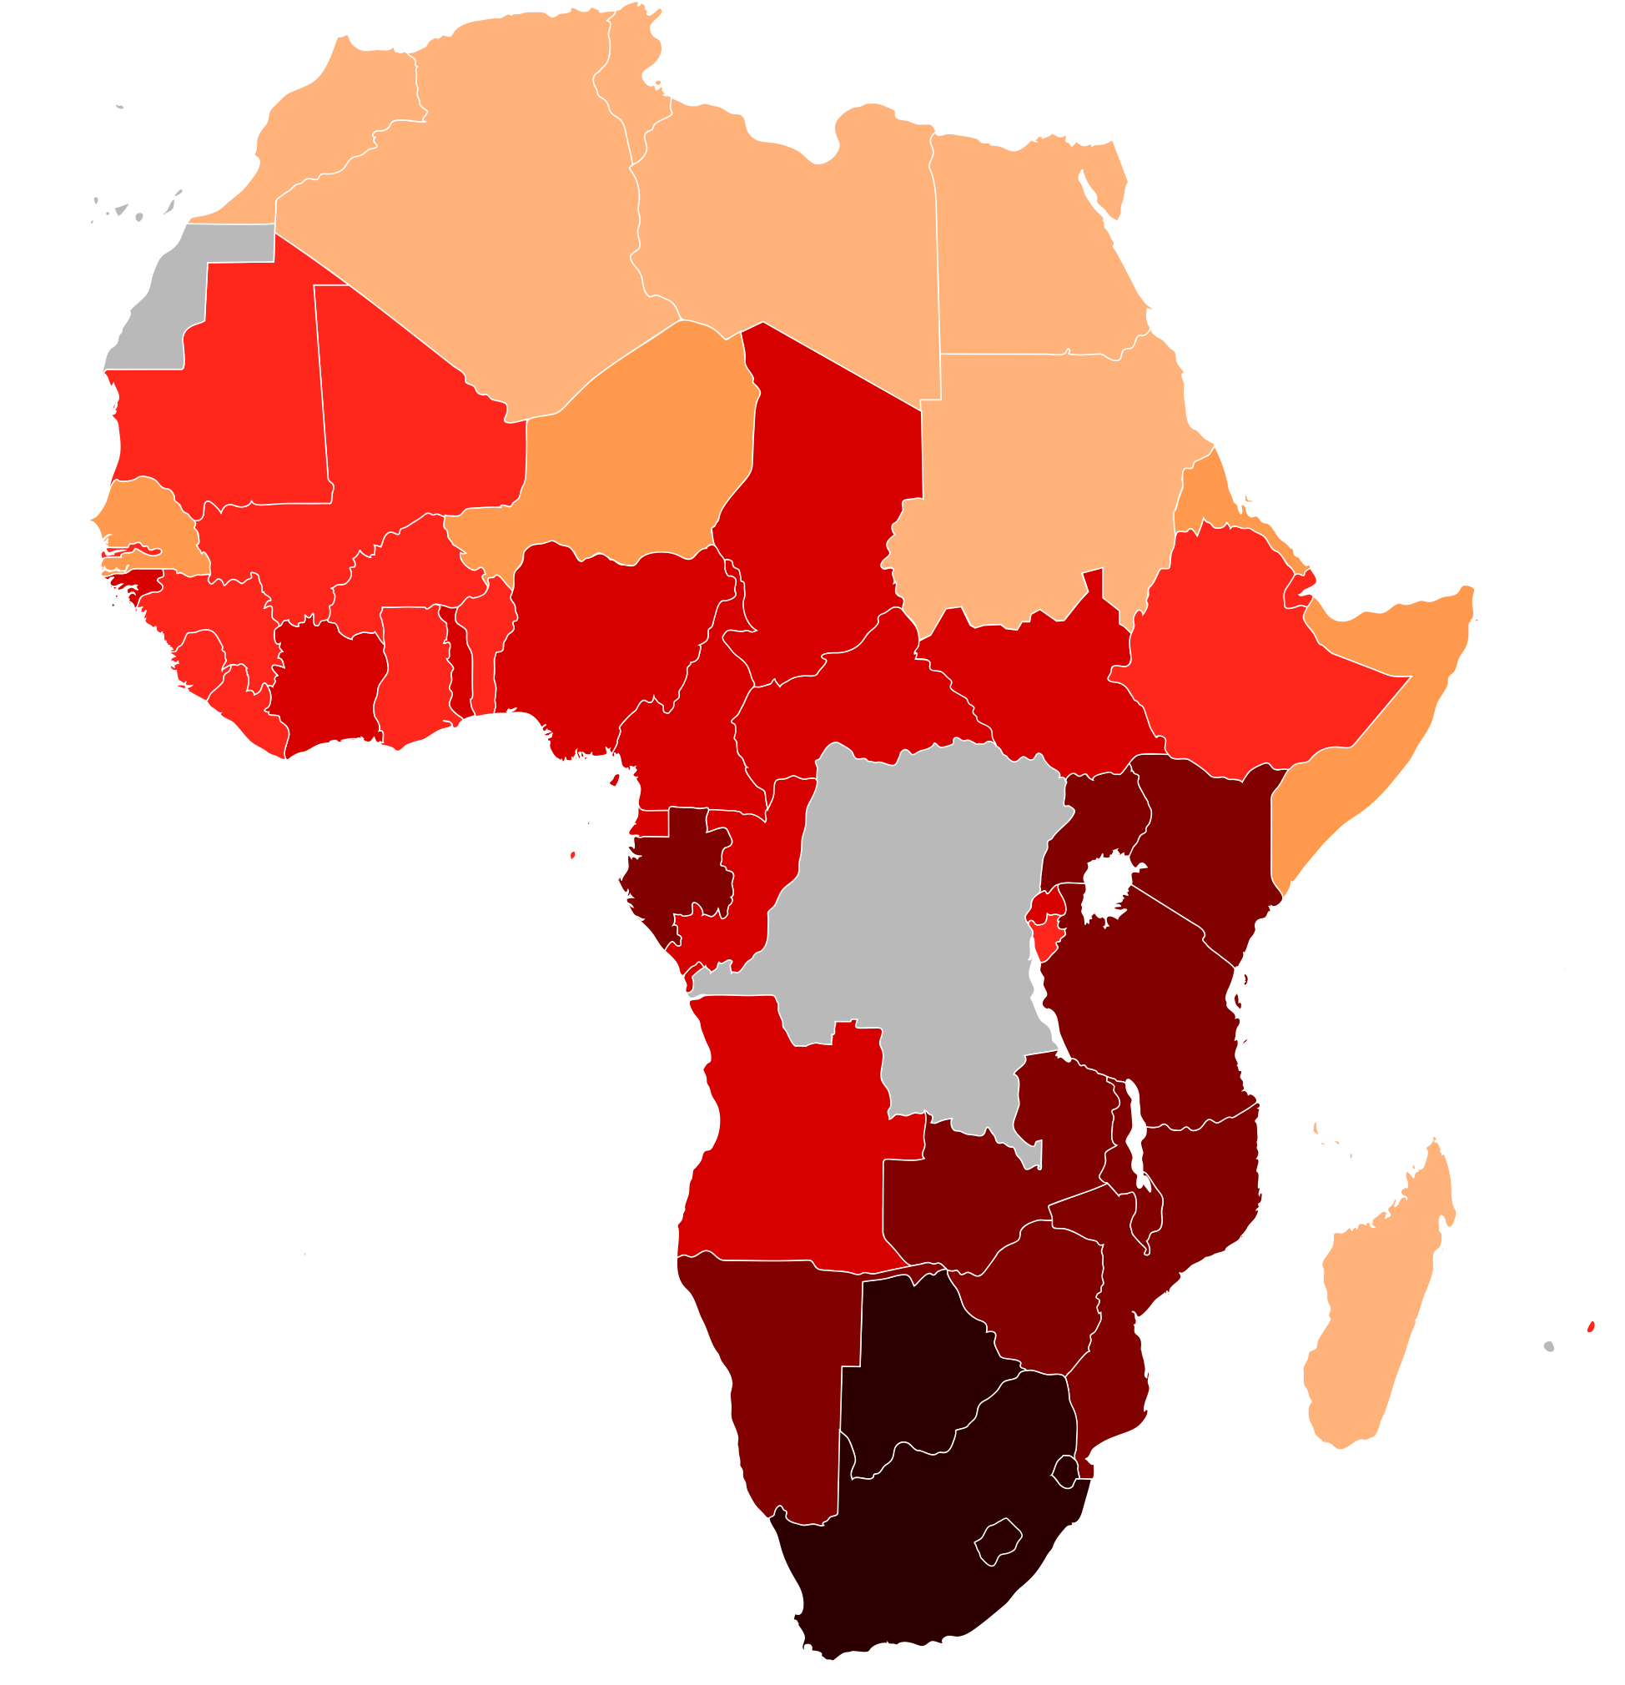
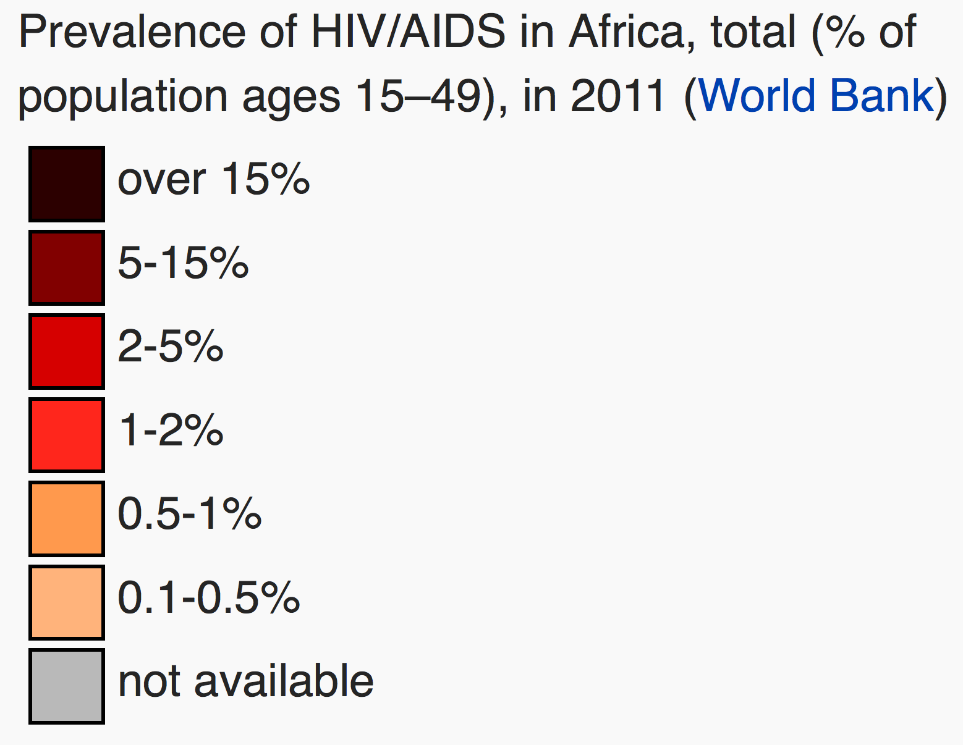
Une répartition très inégale en Afrique…
Kwazulu-Natal : 65% des femmes
venant accoucher en centre de soins
primaires sont séropositives…

Slide 34
Evolution épidémique

Slide 35
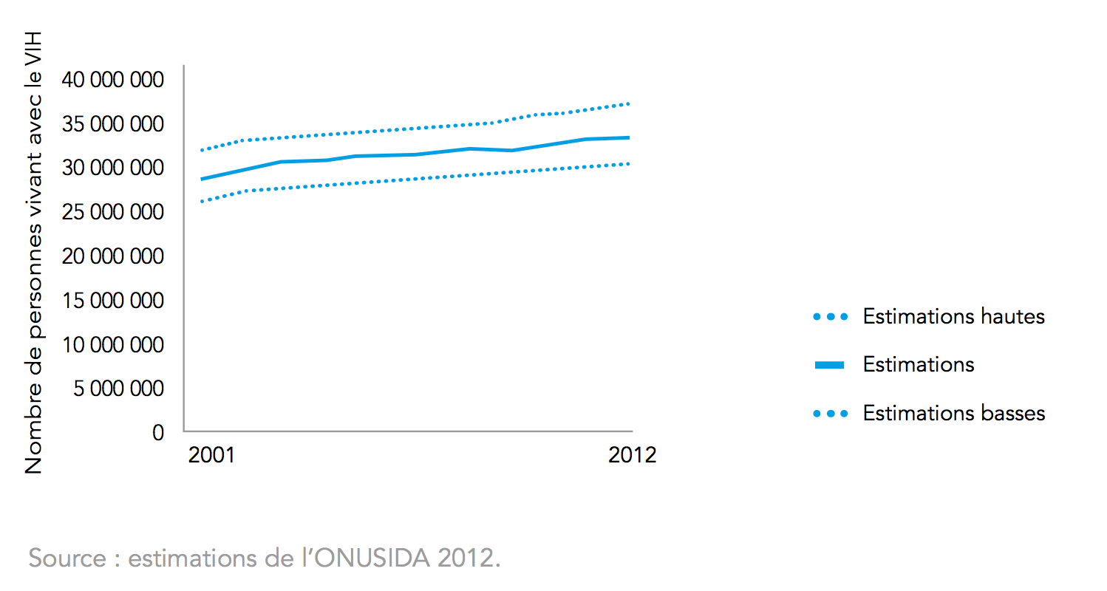
Personnes vivant avec le VIH

Slide 36
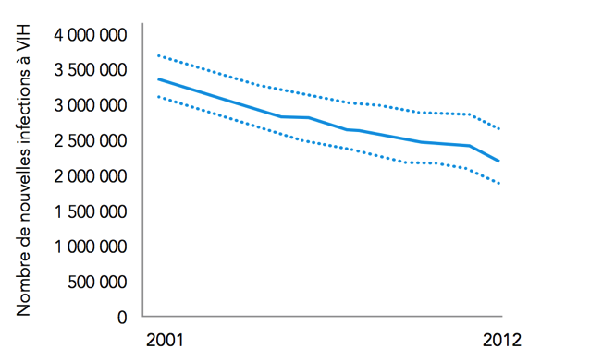
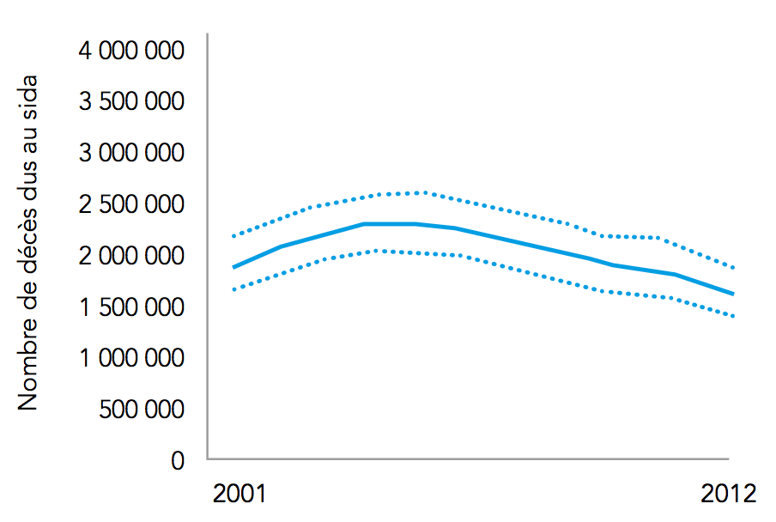
Nouvelles infections et décès liés au SIDA - 2012
Nouvelles infections
Décès
Rapport ONUSIDA 2013

Slide 37
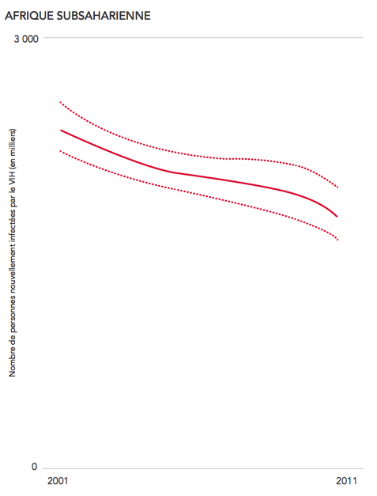
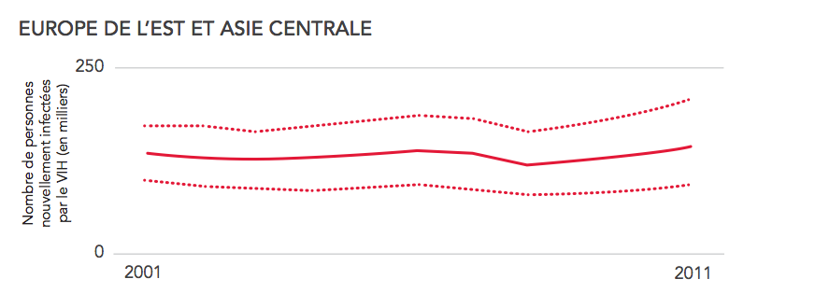
Evolutions de l’incidence Afrique/Asie centrale

Slide 38
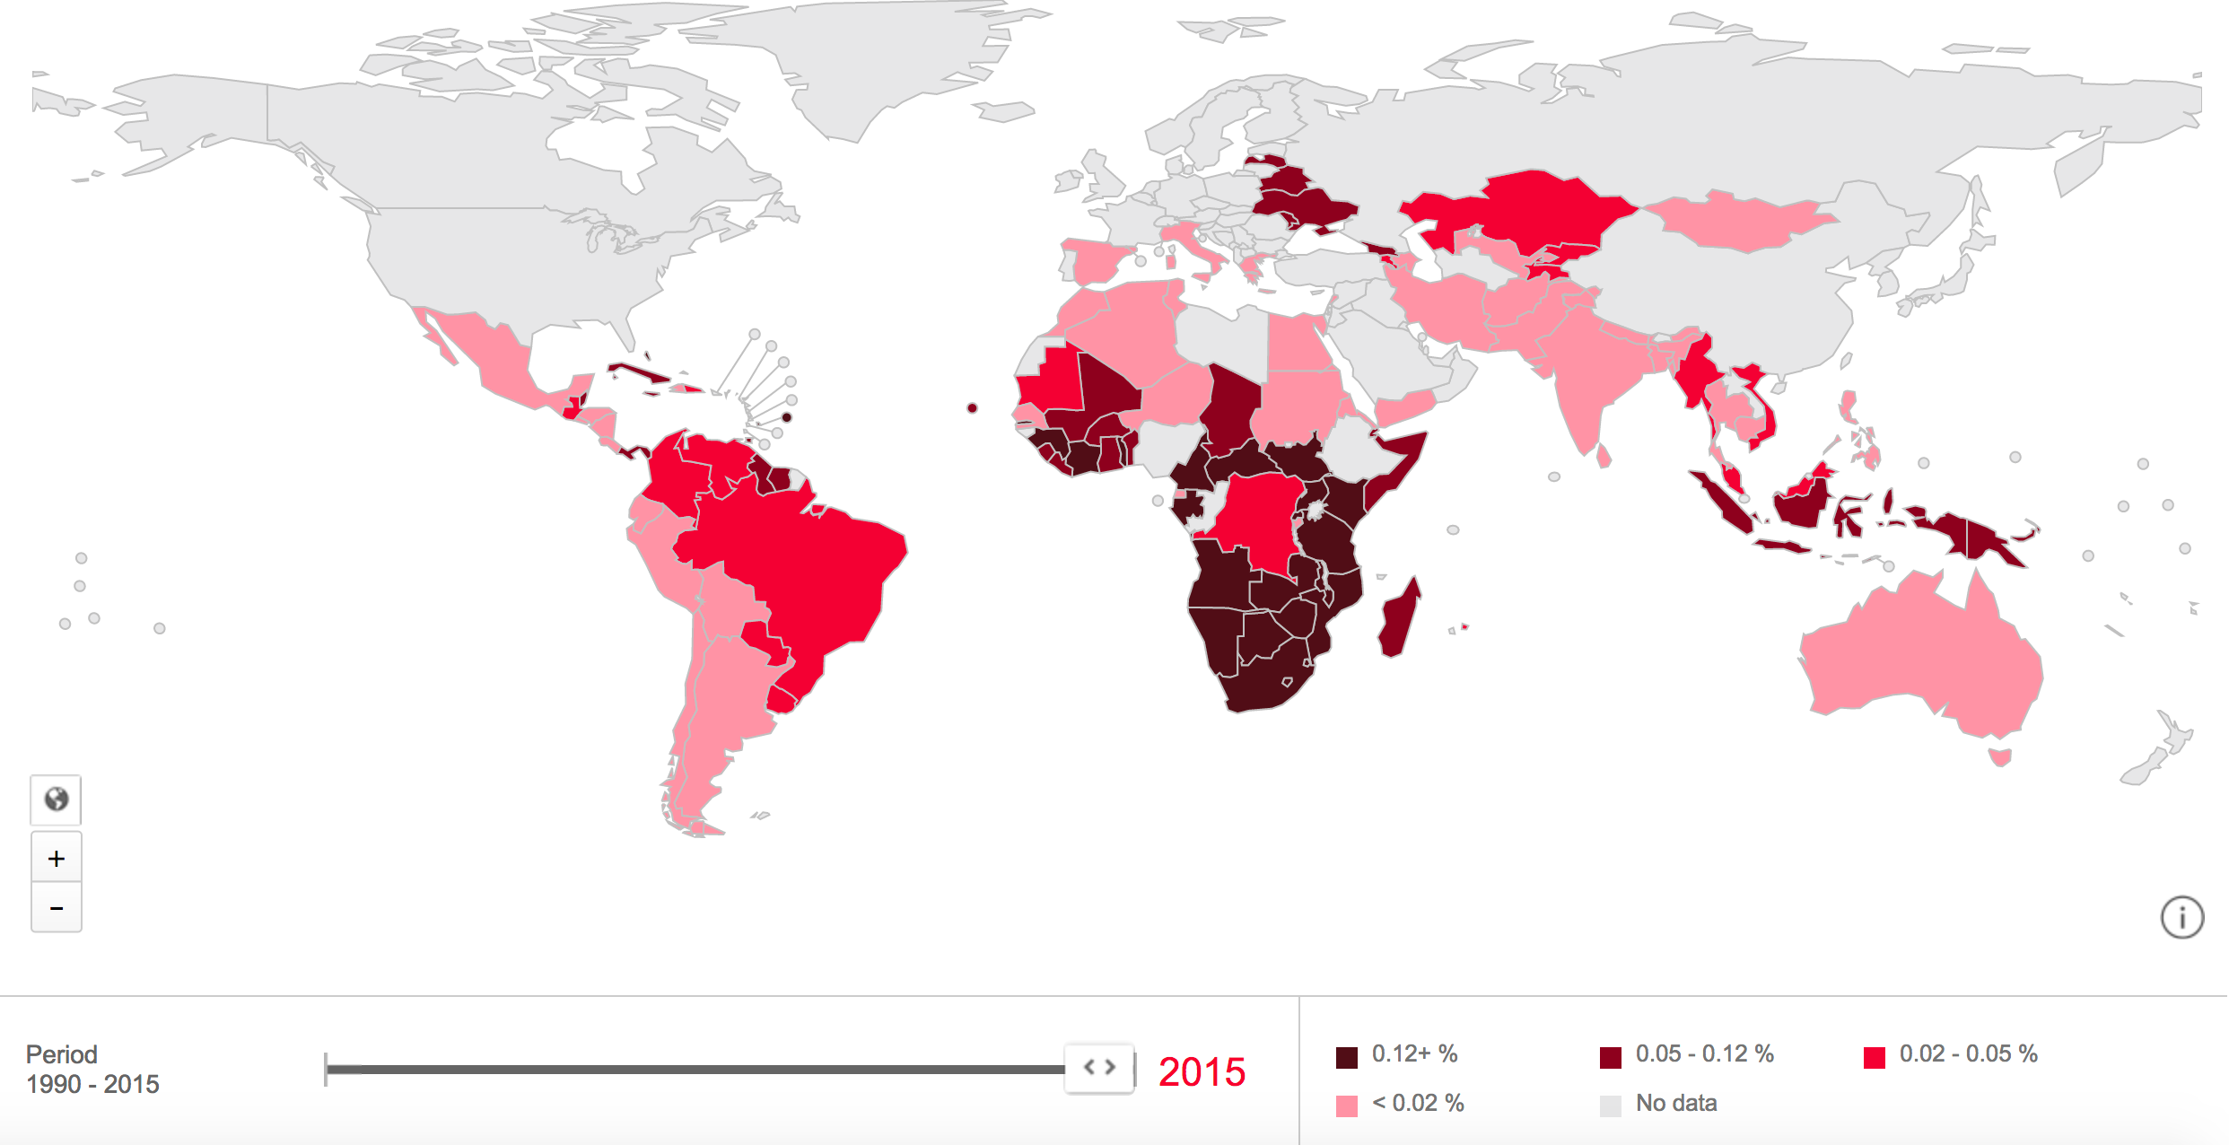
Incidence 2015
(aidsinfo.unaids.org)

Slide 39
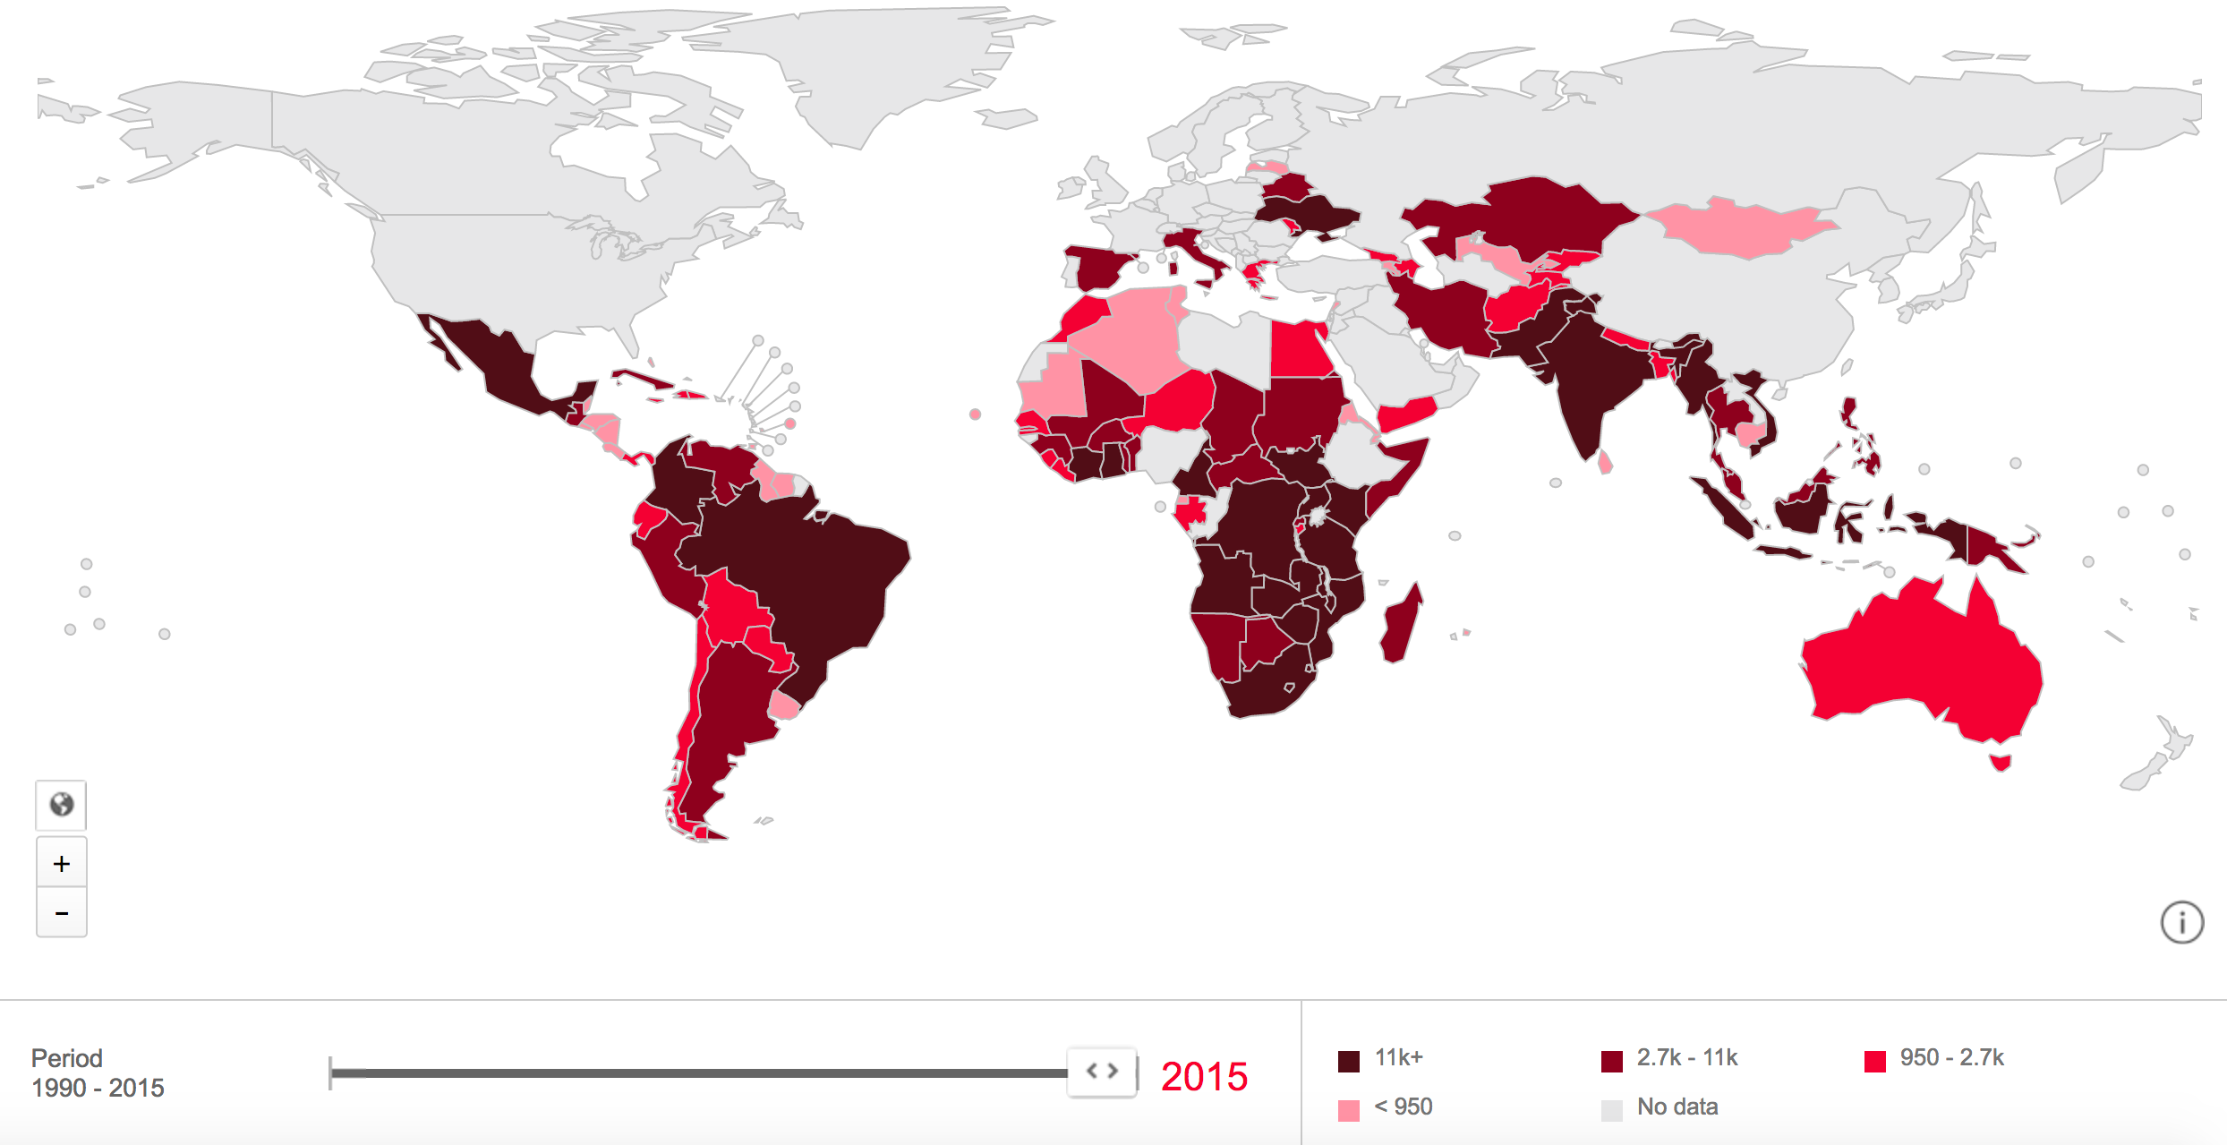
Nombre de personnes nouvellement infectées en 2015
(aidsinfo.unaids.org)

Slide 40
Conséquences de l’épidémie

Slide 41
Prévalences estimées du VIH chez les femmes (15-49 ans) consultant dans les maternités
Afrique australe 1998 – 2006
45
40
Botswana
35
Lesotho
30
25
Namibie
Prevalence du VIH (%)
20
Afrique du sud
15
Swaziland
10
5
Zimbabwe
0
1998
1999
2000
2001
2002
2003
2004
2005
2006
Année
Chiffres issus de la surveillance dans différentes maternités sentinelles
Rapport ONUSIDA décembre 2007.

Slide 42
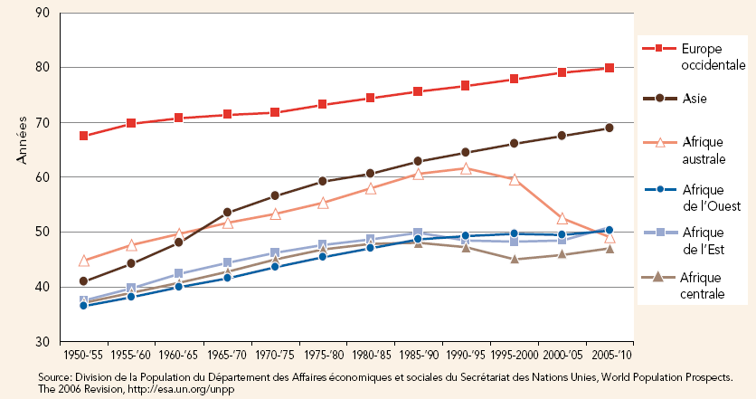
Espérance de vie à la naissance, évolution entre 1950 et 2005
Rapport ONUSIDA décembre 2008. www.unaids.org
.
Notes:
42

Slide 43
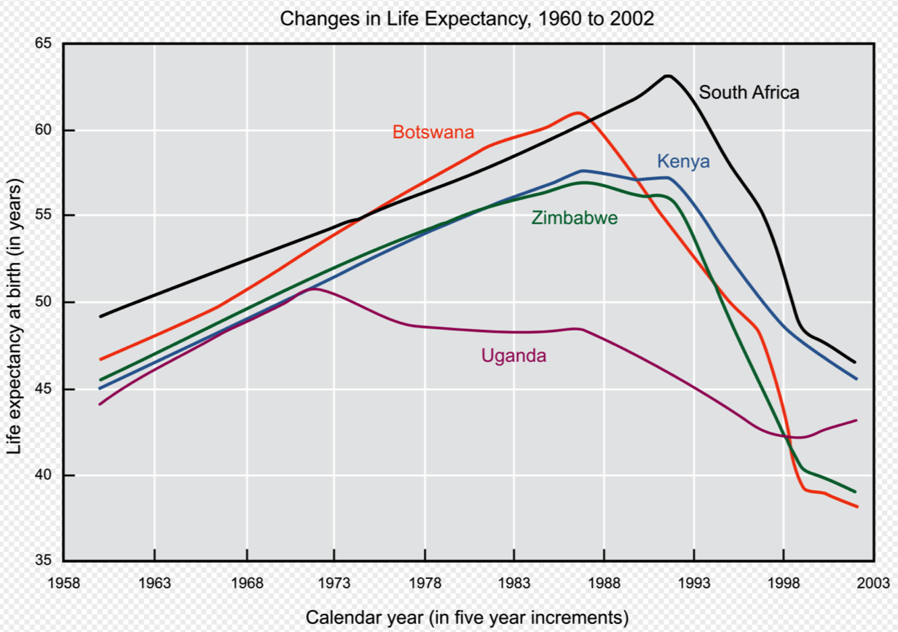
Impact sur l’espérance de vie

Slide 44
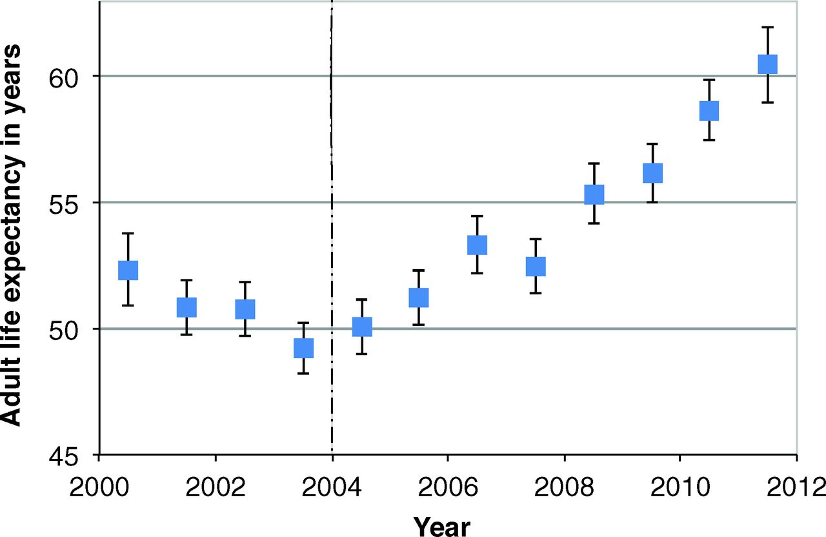

Remontée de l’espérance de vie au Kwazulu Natal.
J Bor et al. Science 2013;339:961-965
Notes:
Remontée de l’espérance de vie depuis l’introduction des ARV au Kwazulu Natal
Adult life expectancy, 2000–2011. Adult life expectancy is the mean age to which a 15-year-old could expect to live if subjected to the full pattern of age-specific mortality rates observed in a population for a given period of time. Annual estimates of adult life expectancy (blue squares) are shown for each year, 2000 to 2011, with 95% CIs. Public-sector provision of ART to adults in this community began in 2004, as indicated by the vertical line.

Slide 45
Sexe négocié : effet cumulatif du statut VIH des parents, des violences sexuelles et de la faim
Notes:
Cluver et al (2011) JAIDS
The research that we have today shows that AIDS-affected children experience severe risks.
In South Africa a girl who has healthy parents, enough to eat and is not abused has a 1 percent chance of having transactional sex.
If she has an AIDS-ill parent, is hungry and is abused, she has a 57 percent chance of having transactional sex.
If we ignore care and support for these children, they will become the next key population for HIV infection.

Slide 46
La machine est en marche…

Slide 47
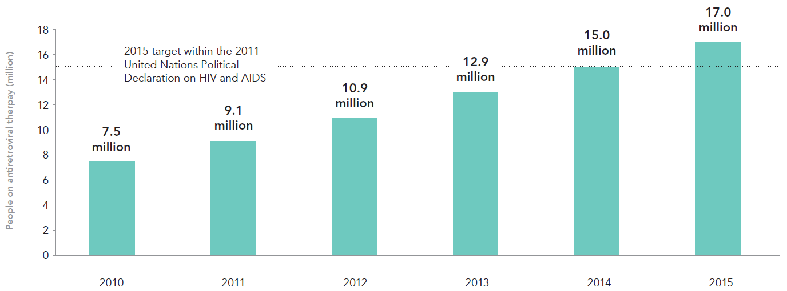
Number of people living with HIV on antiretroviral therapy, global, 2010–2015
2015 target within the 2011 United Nations Political Declaration on HIV and AIDS
Sources: Global AIDS Response Progress Reporting (GARPR) 2016; UNAIDS 2016 estimates.

Slide 48
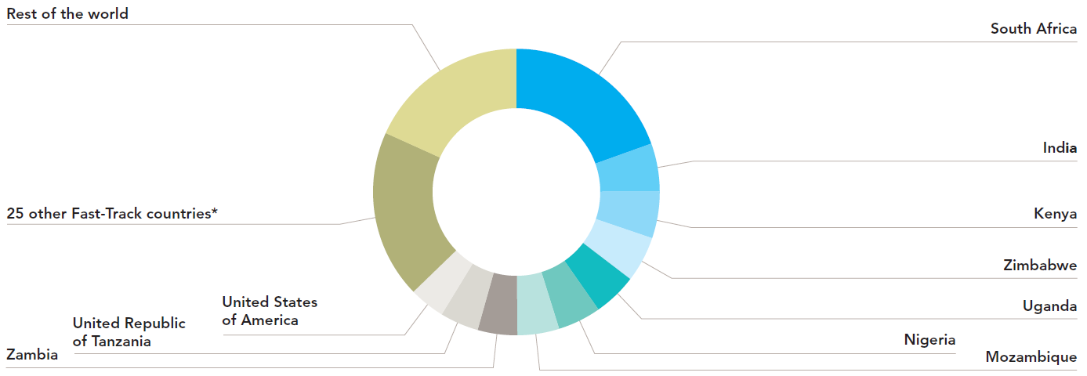
Distribution of antiretroviral therapy, by country, 2015
* The Fast-Track countries include the 10 displayed on this chart, plus Angola, Botswana, Brazil, Cameroon, Chad, China, Côte d’Ivoire, Democratic Republic of the Congo, Ethiopia, Ghana, Haiti, Indonesia, Iran (Islamic Republic of), Jamaica, Lesotho, Malawi, Mali, Myanmar, Namibia, Pakistan, South Sudan, Swaziland, Russian Federation, Ukraine and Viet Nam.
Sources: GARPR 2016; UNAIDS 2016 estimates.

Slide 49
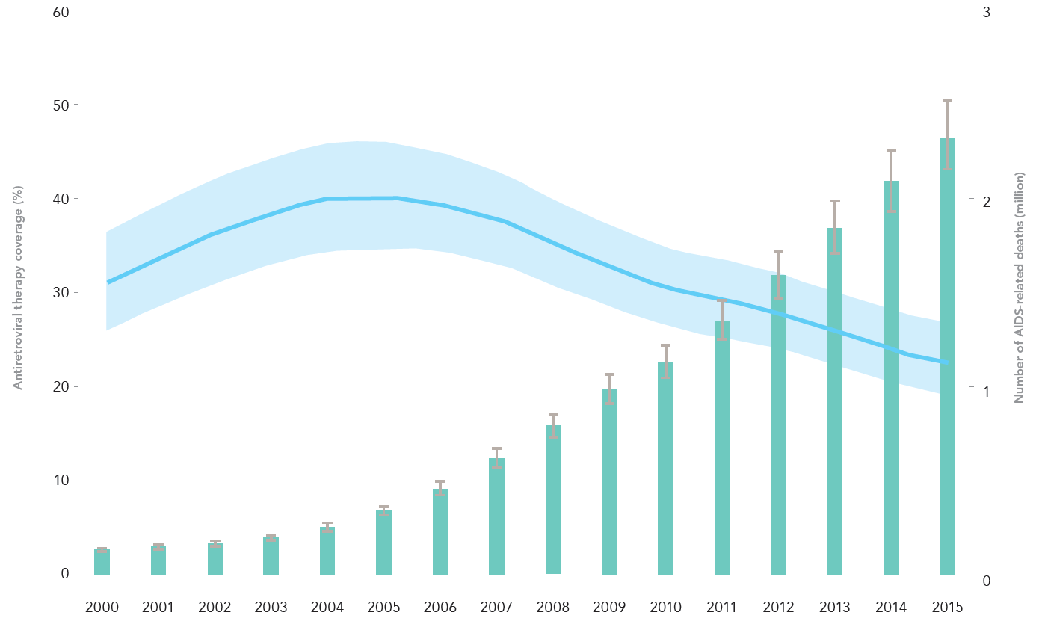
Antiretroviral therapy coverage and number of
AIDS-related deaths, global, 2000–2015
Sources: GARPR 2016; UNAIDS 2016 estimates.

Slide 50
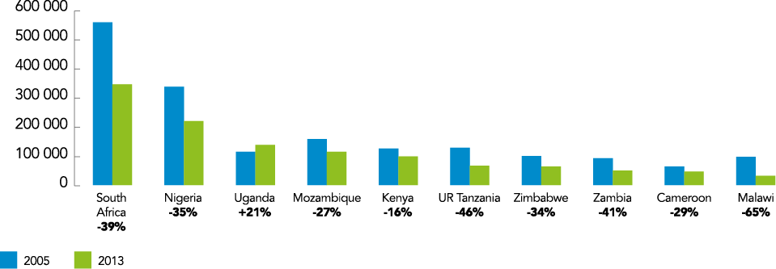

Slide 51
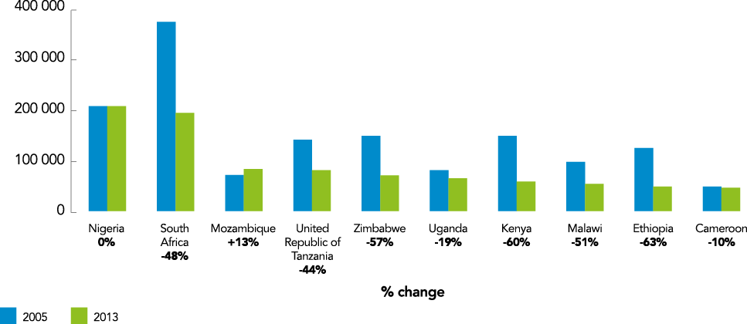

Slide 52
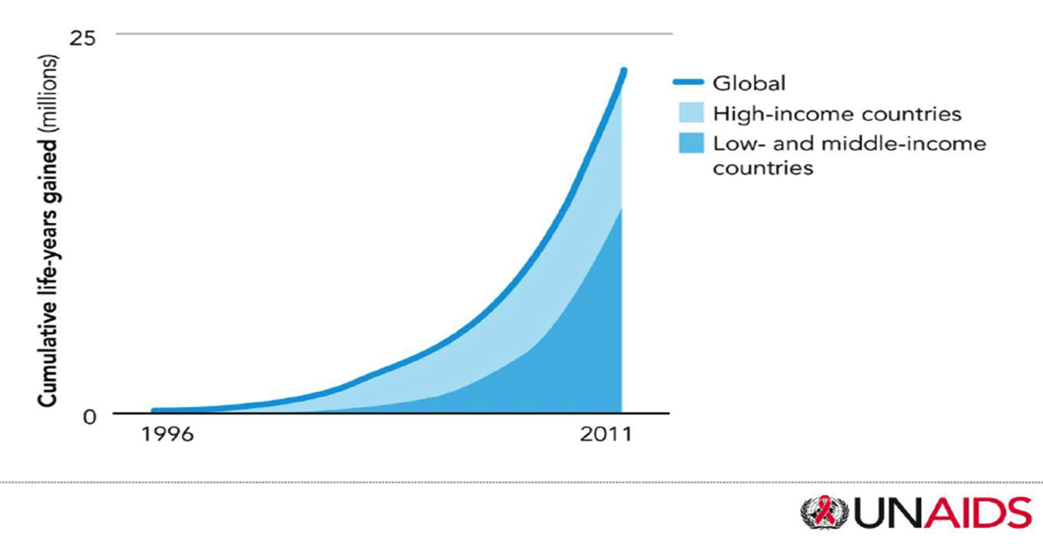
Années de vies gagnées

Slide 53

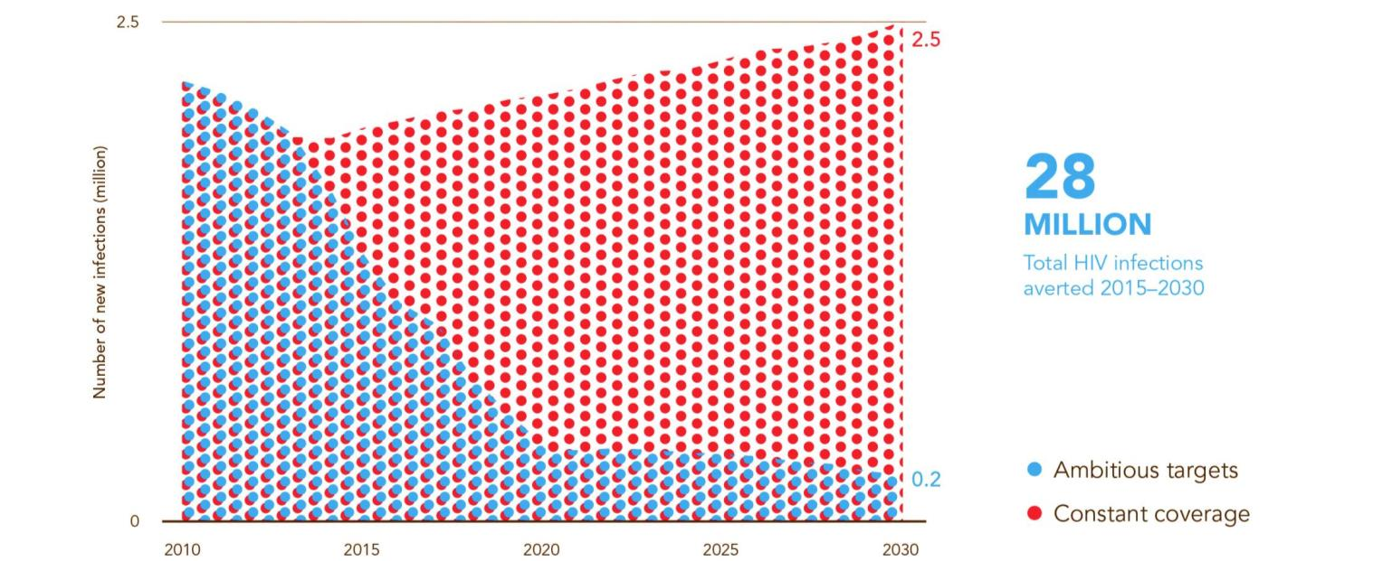

New HIV infections in low- and middle-income countries, 2010–2030, with achievement of ambitious Fast-Track Targets, compared to maintaining 2013 coverage

Slide 54
Effet “statistique” du changement de recommandations entre 2010 et 2013
Total eligible:
14,000,000
28,600,000
37%
*Numbers of people receiving treatment in December 2013 versus
(a) the numbers eligible in December 2012 under the 2010 WHO guidelines;
(b) the numbers eligible in December 2013, under the 2013 WHO guidelines.
39%
18,563,000
63%
Eligible and receiving treatment
2010 guidelines*
2013 guidelines*
Eligible but not receiving treatment

Slide 55
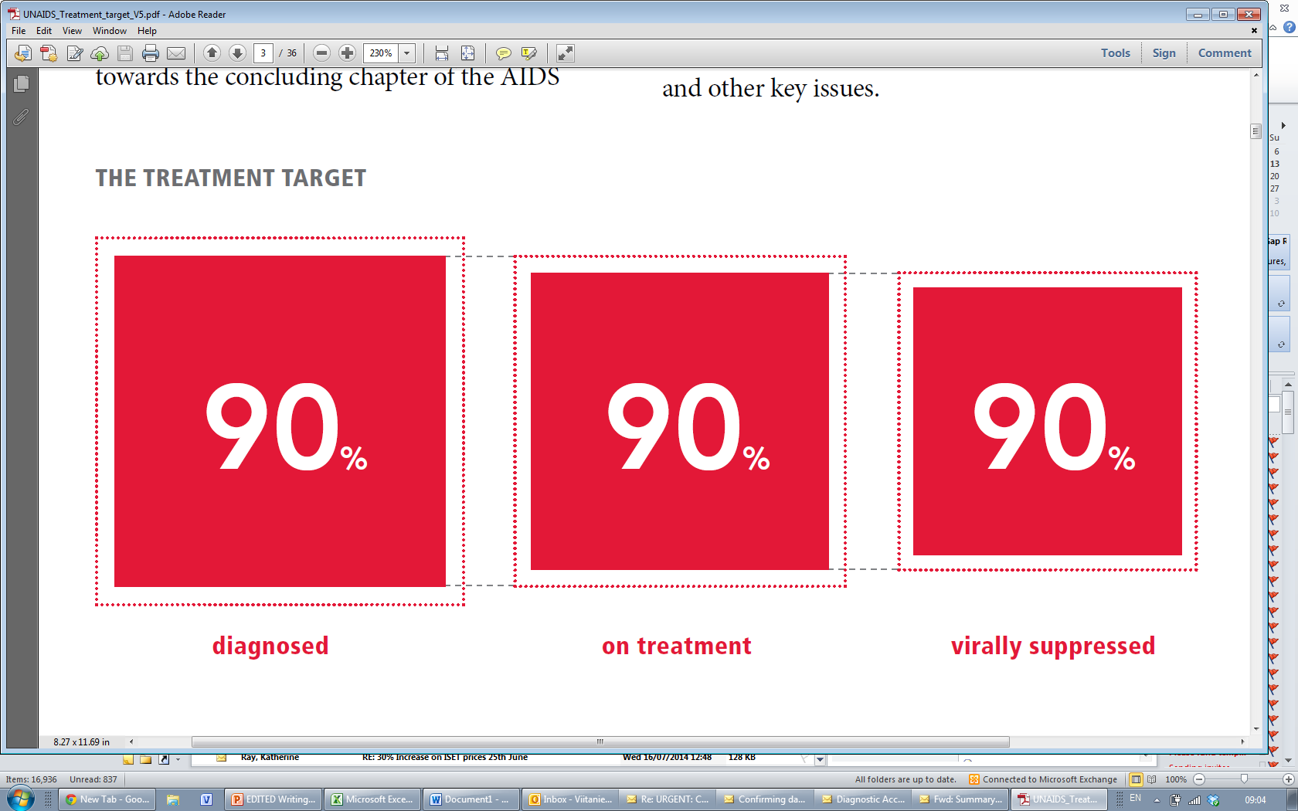
L’objectif thérapeutique
Diagnostiqués traités avec CV indétectable
Source : rapport ONUSIDA FAST TRACK 2014

Slide 56
Où veut-on aller ?
Source : rapport ONUSIDA FAST TRACK 2014

Slide 57
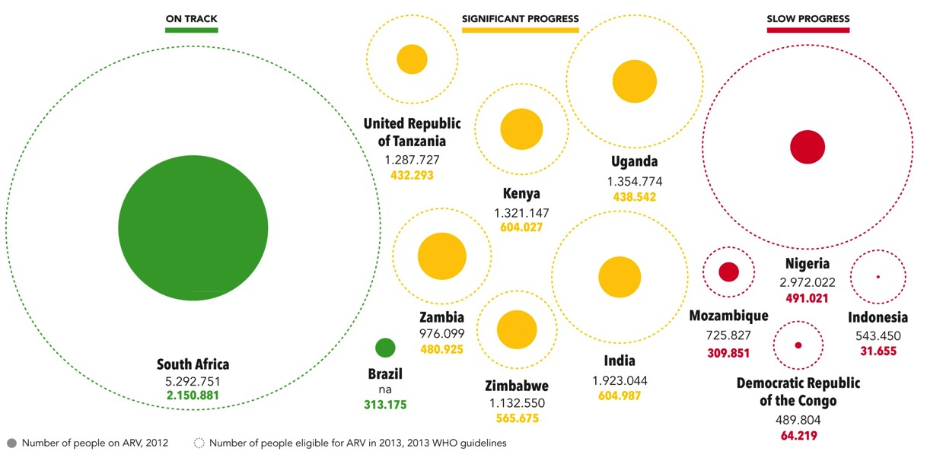
HIV Treatment access gap
Notes:
And if we apply the new guidelines, the gap widens

Slide 58
Modes de transmission

Slide 59
Cas clinique
Sidonie est infectée par le VIH depuis trois ans, non traitée. Cliniquement, elle est en pleine forme. Elle a des relations sexuelle vaginales non protégées avec Désiré, qui est séronégatif.

Slide 60
Pour chaque rapport, quel est le risque de contamination de Désiré ?
40%
20%
10%
1%
0,1%
0,04%

Slide 61
Pour chaque rapport, quel est le risque de contamination de Désiré ?
40%
20%
10%
1%
0,1%
0,04%

Slide 62

Transmission du VIH

Slide 63
Moment de la transmission du VIH de la mère à l’enfant
36 semaines d’aménorrhée
Mois après la naissance
6 12
Ante Natale
Travail et accouchement
Allaitement
0%
20%
40%
60%
80%
100%
La moitié des infections ont lieu au moment de l’accouchement, et au moins 1/3 au moment de l’allaitement
Notes:
63

Slide 64
Facteurs augmentant le risque de transmission sexuelle
Infectiosité du partenaire
  PRIMO-INFECTION
  ABSENCE DE TRAITEMENT
Infection sexuellement transmissible (IST)
  chez la personne exposée et/ou chez la personne séropositive
Absence de circoncision
Rapport anal versus vaginal
Notes:
64

Slide 65
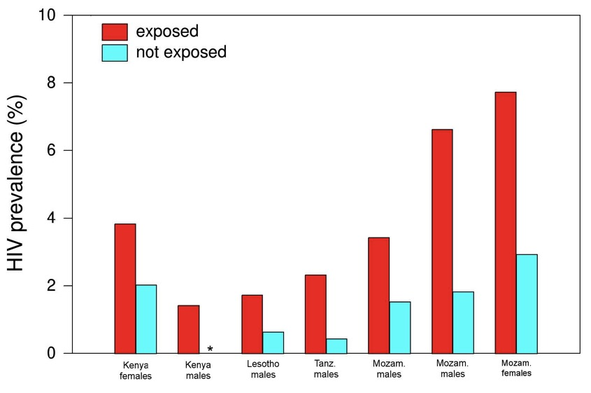
Transmission « non sexuelle »: très peu de données
Brewer D D. Scarification and Male Circumcision Associated with HIV Infection in Mozambican Children and Youth . WebmedCentral EPIDEMIOLOGY 2011;2(9):WMC002206

Slide 66
Stratégies de prévention
Enumérez les stratégies possibles !

Slide 67
Individuellement, quel est le moyen de prévention du VIH le plus efficace en 2017 ?
La circoncision
Le préservatif
Le traitement antirétroviral du partenaire séropositif (TasP)
Le traitement antirétroviral du partenaire séronégatif (PrEP)
Un programme de conseil d’abstinence

Slide 68
Individuellement, quel est le moyen de prévention du VIH le plus efficace en 2017 ?
La circoncision
Le préservatif
Le traitement antirétroviral du partenaire séropositif (TasP)
Le traitement antirétroviral du partenaire séronégatif (PrEP)
Un programme de conseil d’abstinence

Slide 69
Dans l’ordre !
Le traitement antirétroviral du partenaire séropositif (TasP)
Le préservatif
Le traitement antirétroviral du partenaire séronégatif (PrEP)
La circoncision
Un programme de conseil d’abstinence
96 %
90 %
86 %
60 %
0 %

Slide 70
Quelles sont les stratégies possibles ?
Avant exposition
Education et changement de comportement
Circoncision
Vaccins préventifs
Prophylaxie
pré exposition
(PrEP)

Slide 71
Quelles sont les stratégies possibles ?
Avant exposition
Au moment du risque
Education et changement de comportement
Circoncision
Vaccins préventifs
Prophylaxie
pré exposition
(PrEP)
Préservatifs masculins et féminins
Microbicides
Traitement antiviral (PTME)
Prévention post exposition (PEP)

Slide 72
Quelles sont les stratégies possibles ?
Avant exposition
Au moment du risque
Après infection
Education et changement de comportement
Circoncision
Vaccins préventifs
Prophylaxie
pré exposition
(PrEP)
Préservatifs masculins et féminins
Microbicides
Traitement antiviral (PTME)
Prévention post exposition (PEP)
Education et changement de comportement
Traitement antirétroviral
Vaccins thérapeutiques

Slide 73
Quelles sont les stratégies existantes efficaces ?
Avant exposition
Au moment du risque
Après infection
Education et changement de comportement
Circoncision
Vaccins préventifs
Prophylaxie
pré exposition
(PrEP)
Préservatifs masculins et féminins
Microbicides
Traitement antiviral (PTME)
Prévention post exposition (PEP)
Education thérapeutique et changement de comportement
Traitement antirétroviral
Vaccins thérapeutiques

Slide 74
Ne pas oublier l’éducation des soignants…

Slide 75
Quelles sont les options stratégiques les plus efficaces pour lutter contre l’usage de drogue IV ?
(N=239 : interviews de soignants Ukrainiens)
Notes:
It would be interesting how it looks among medical staff, particularly MDs

Slide 76
Prévention de la Transmission Mère-Enfant (PTME)
Prévention in utero, per partum et allaitement

Slide 77
Objectif n°1
Un bon programme de prévention pré et per partum, correctement appliqué, peut résulter en un taux de transmission à la naissance égal à ZERO
  Il faut le bon programme
  Il faut dépister et inclure dans le programme
  Il faut en assurer le bon suivi
ONUSIDA : Plan mondial pour éliminer les nouvelles infections à VIH chez les enfants à l’horizon 2015 et maintenir leurs mères en vie

Slide 78
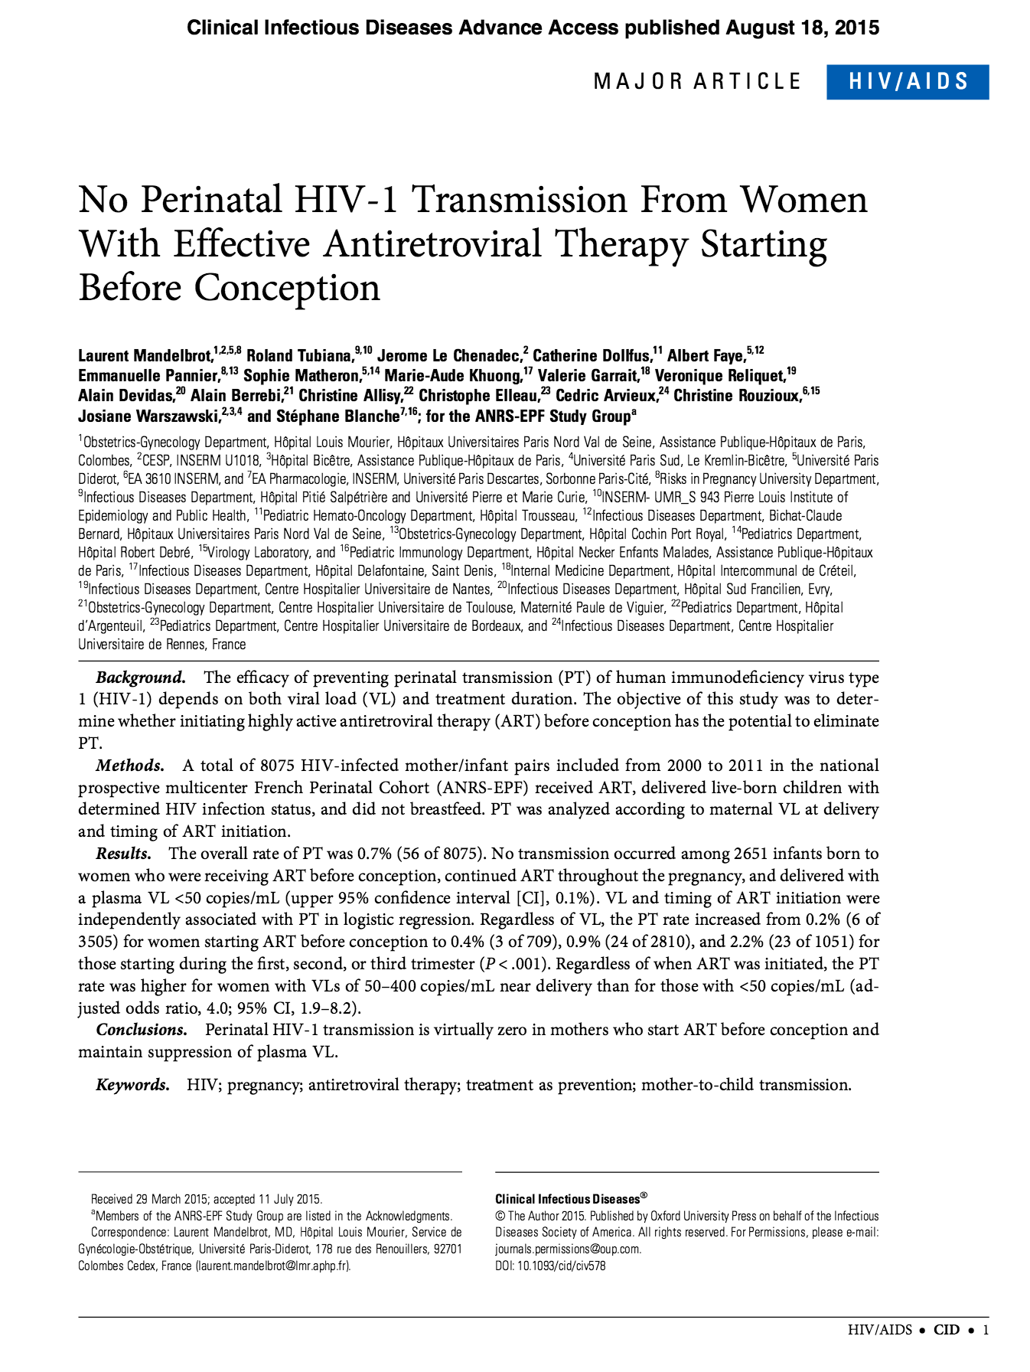

Slide 79
Taux de TME sous multithérapie selon le moment de début de traitement et la charge virale à l’accouchement, 2000-2010
EPF
%
INSERM
CESP 1018
N=2676
ZERO TRANSMISSION !
Effet charge virale
Effet délai de traitement
ART débuté avant conception et CV <50 : TME = 0% [0.0 - 0.1]

Slide 80
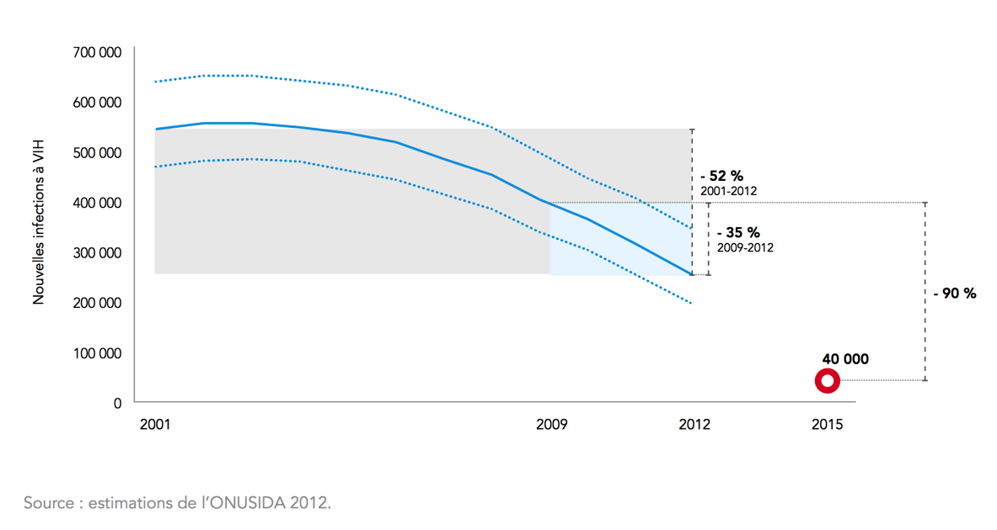
Zéro transmission mère-enfant, c’était un objectif « raisonnable » pour 2015

Slide 81
La machine est en marche…
…Mais c’est compliqué et lent…

Slide 82


Recommandations OMS Juin 2013
 | Option A | Option B | Option B+
Mère | Traitement ARV: si CD4=< 350 cellules/mm3 Prophylaxie: si CD4>350 cellules/mm3 Antepartum: AZT≥ 14eme SA Intrapartum: NVP md + ZDV + 3TC Postpartum: AZT+3TC pendant 7 jours | Traitement ARV: si CD4=< 350 cellules/mm3 Prophylaxie: si CD4>350 cellules/mm3 ≥ 14eme SA À 1 semaine après l’arrêt de l’allaitement | Traitement ARV
Enfant | Nevirapine Naissance Jusqu’à 1 semaine après l’arret de l’allaitement | Nevirapine Ou AZT (D) - Naissance (A) – 6ème semaine de vie | Nevirapine ou AZT (D) - Naissance (A) – 6ème semaine de vie
Notes:
L’addition de l’Option B+.

Slide 83

Passage de l’option A à l’option B
Exemple de la Côte d’Ivoire
Début de la mise en œuvre des nouvelles directives PTME au sein des structures de santé (Janvier 2013)
Renforcement des capacités des prestataires de soins (Décembre 2012 à Juin 2013)
Directives nationales techniques pour la PTME (Octobre 2012)
Arrêté ministériel sur nouvelles recommandations relatives à l’utilisation des ARV (Mai 2012)
Atelier d’adaptation nationale des recommandations OMS 2010
(Juillet 2010)
Notes:
Keywords:
thermometer, bullet points, referrals, protesting

Slide 84
Passage de l’option A à l’option B
Exemple de la Côte d’Ivoire
Début de la mise en œuvre des nouvelles directives PTME au sein des structures de santé (Janvier 2013)
Renforcement des capacités des prestataires de soins (Décembre 2012 à Juin 2013)
Directives nationales techniques pour la PTME (Octobre 2012)
Arrêté ministériel sur nouvelles recommandations relatives à l’utilisation des ARV (Mai 2012)
Atelier d’adaptation nationale des recommandations OMS 2010
(Juillet 2010)
Notes:
Keywords:
thermometer, bullet points, referrals, protesting

Slide 85

Et Bing !
En 2013, sorties de nouvelles recommandations OMS !
On recommence tout à zéro ?

Slide 86
Mais il y a un besoin urgent à trouver de nouvelles stratégies de dépistage des femmes enceintes !
1 000 000 femmes enceintes
Non testées pour le VIH
65%
(650,000)
Testées pour le VIH
35%
(350,000)
HIV prevalence 5%
HIV +
(n=32, 500)
HIV+
(n=17,500)
40% de TME
Non traitées
Traitées
A
B
B+
Infections pédiatriques
(n=13, 000)
Infections pédiatriques
(n=3, 500)
Infections pédiatriques
(n=175)

Slide 87
En conclusion, révision…
Quelles sont les principales tendances de l’épidémie mondiale de VIH fin 2014
  Incidence ?
  Prévalence ?
Quels sont les impacts mesurables de l’épidémie en Afrique ?
Quels sont les moyens efficaces de prévention de la transmission du VIH en Afrique ?
Quel est l’objectif 2015 en matière de prévention de la transmission mère-enfant ?

Slide 88


Slide 89
Back-up

Slide 90
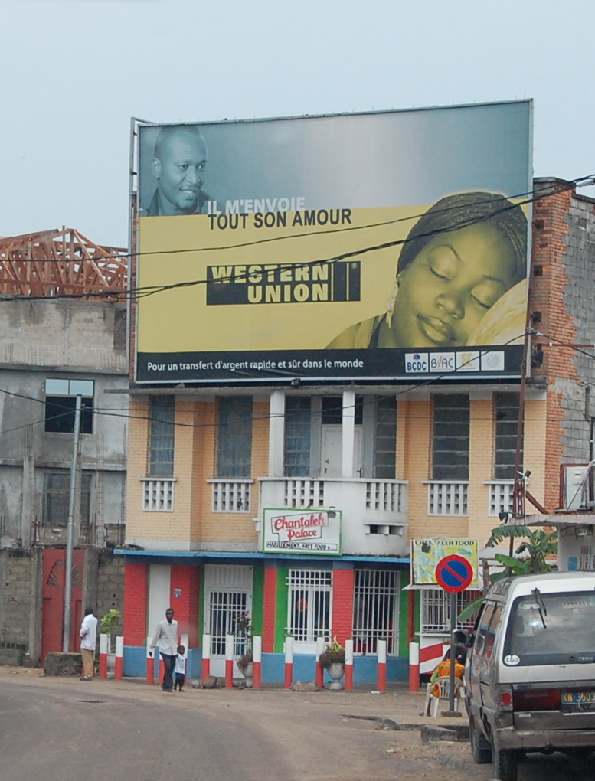
Retour

